Slide 1

Nukleare Astrophysik
Eine Reise durch die Elemente
This project has received funding from the European Union’s Horizon 2020 research and innovation programme under grant agreement No 101008324 (ChETEC-INFRA)

Slide 2
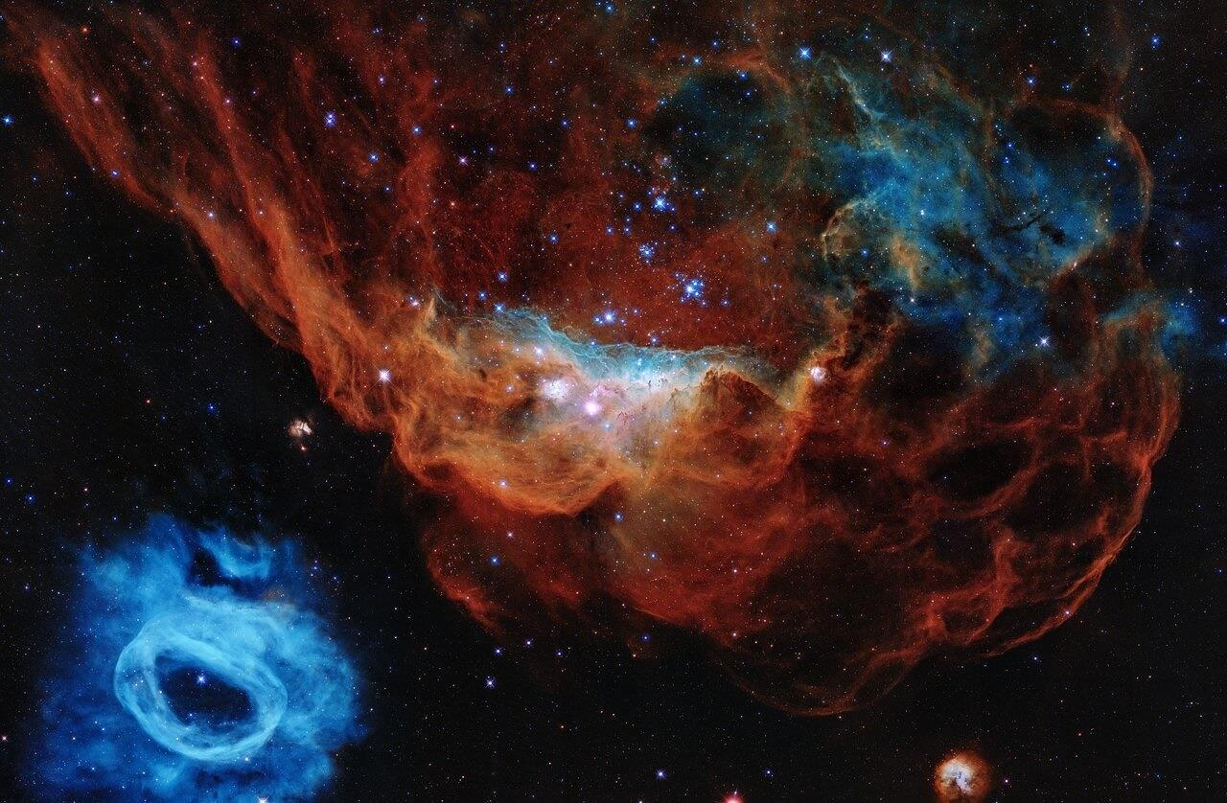
Nukleare Astrophysik
Eine Reise durch die Elemente

Slide 3
Zeitplan
Zeit | Inhalt
30 min | Teil I Einführung
55 min | Teil II Atomkerne und ihre Eigenheiten
10 min | Pause
40 min | Teil III Die Entwicklung eines Sterns
40 min | Teil IV Auf zu höheren Elementen!
30 min | Mittagspause
90 min | Teil V Sterne im Labor
10 min | Pause
30 min | Teil V Sterne im Labor - Fortsetzung
15 min | Abschluss
Notes:
Hinweise für Vermittler:
Dieser Zeitplan ist nur ein Vorschlag
Bitte tragen Sie die Zeiten in die Spalte Zeit ein und verschieben Sie die Pausen nach Bedarf.

Slide 4
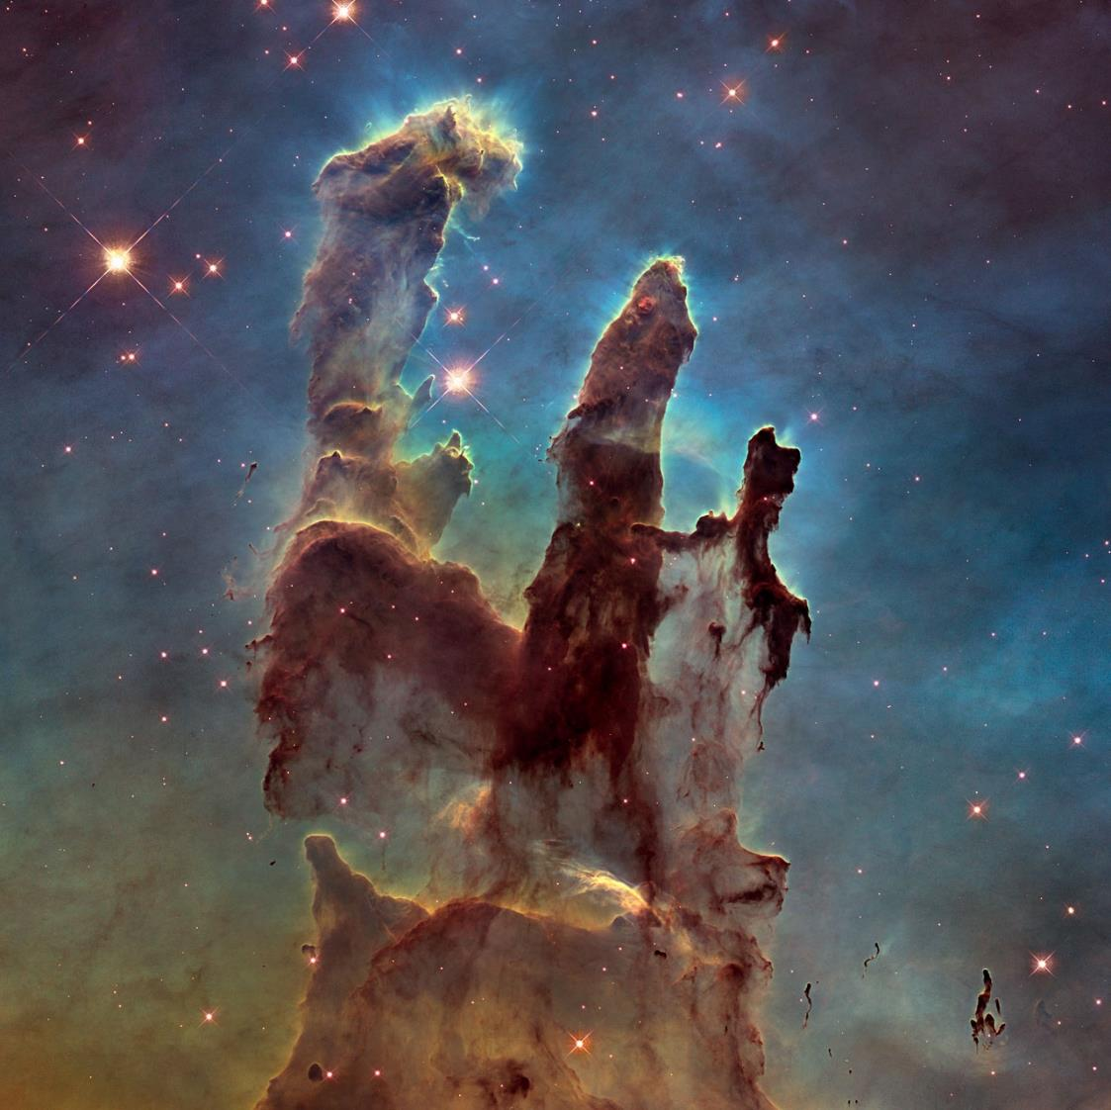
Teil I
Einführung

Slide 5

Vorstellungsrunde
Notes:
Hinweise für Vermittler:
Wenn Sie im wissenschaftlichen Bereich arbeiten: Nutzen Sie die Vorstellungsrunde, um den TeilnehmerInnen einen Einblick in Ihre Arbeit und Ihren Alltag als WissenschaftlerIn zu geben.

Slide 6
Was wisst ihr bereits über
Nukleare Astrophysik?

Slide 7

Brainstorming
Aufgabe
Öffnet das
1.1 Brainstorming-Board
und füllt es gemeinsam aus.
Notes:
Hinweise für Vermittler:
Das Zahnradsymbol zeigt an, dass die Schüler eine Aufgabe zu erledigen haben
Die Brainstorming-Board wird verwendet, um die (falschen) Vorstellungen der Schüler von der Kernastrophysik zu sammeln, bevor der Input beginnt. Am Ende der Masterclass werden diese Ideen noch einmal aufgegriffen und überprüft, um festzustellen, was sich geändert hat.

Slide 8
Was ist
Nukleare Astrophysik
eigentlich?
Notes:
Hinweise für Vermittler:
Halten Sie die Antworten der Schüler auf diese Frage an der Brainstorming-Board fest und diskutieren Sie sie, bevor Sie die Definition geben.
Die Frage-Folien werden wiederholt verwendet, um die Masterclass zu strukturieren und ihr einen roten Faden zu geben. Sie zielen darauf ab, zu motivieren und die folgenden Inhalte einzuführen

Slide 9
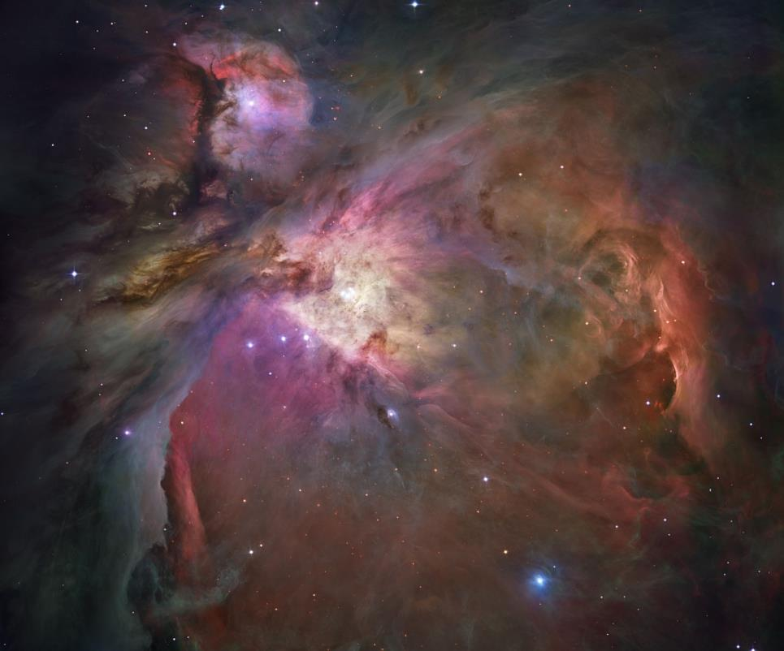
Was ist Nuklear-Astrophysik?
Die Nukleare Astrophysik untersucht den Ursprung der chemischen Elemente.
Die Nukleare Astrophysik wirft einen tiefen Blick ins Universum, um diese Frage zu beantworten.
[02] Orionnebel, ESA/Hubble
Notes:
Hinweise für Vermittler:
Hier wird eine Definition verwendet, die als roter Faden für die Masterclass dient.
Falls gewünscht, können Sie diese Definition durch eine allgemeinere und wissenschaftlich genauere Definition ersetzen.

Slide 10
Was ist ein
Chemisches Element?
Notes:
Hinweise für Vermittler:
Der folgende Kurzvortrag dient dazu, die Entwicklung der Idee der chemischen Elemente im Laufe der Jahrhunderte zu erörtern und das moderne Bild eines chemischen Elements abzuleiten.
Nature-of-Science-Aspekt:
Darüber hinaus können Sie die metaphysischen Ideen nutzen, um zu zeigen, worum es in der modernen Wissenschaft geht, und mit den Schülern diskutieren, warum die Ansätze aus heutiger Sicht nicht den wissenschaftlichen Qualitätskriterien entsprechen.

Slide 11
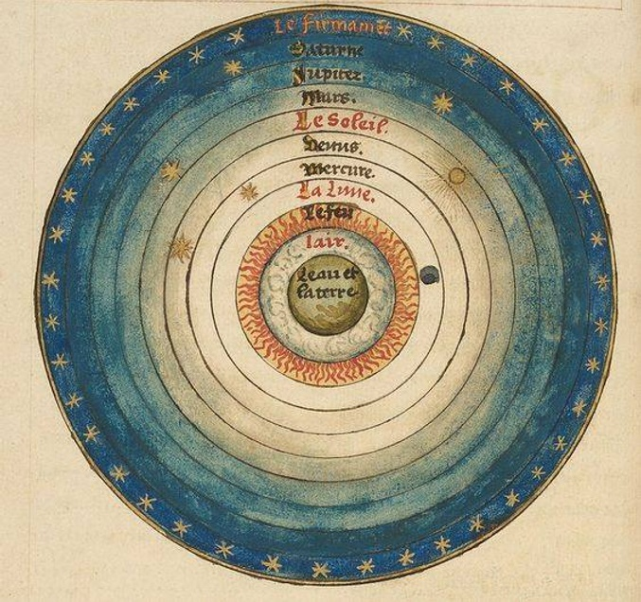
Elemente im Altertum (ca. 350 v. Chr.)
Der aristotelische Kosmos
Die geozentrische Idee eines zwiebelschalenartigen Kosmos
Die vier irdischen Elemente bilden die Materie
Alle Himmelskörper bewegen sich von selbst
  Anfängliche Bewegung, verursacht durch einen unbewegten Beweger
"Es muss ein unsterbliches, unveränderliches Wesen geben, das letztlich für alle Ganzheit und Ordnung in der sinnlichen Welt verantwortlich ist".
- Aristoteles, Buch 12 der Metaphysik
[03] Die Sphäre der Welt, von Oronce Fine, 1549

Slide 12
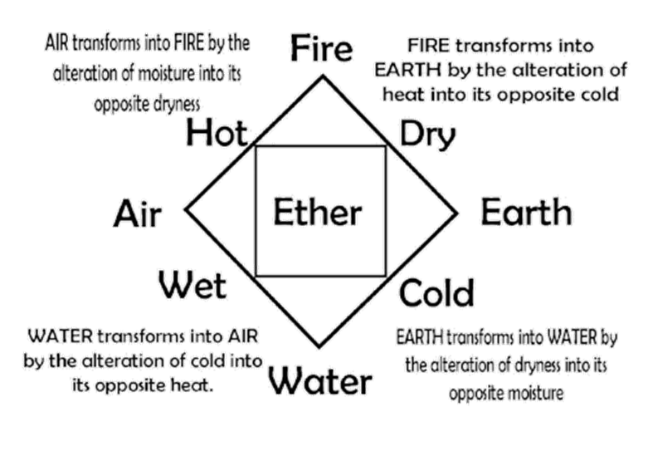
Elemente im Altertum (ca. 350 v. Chr.)
Der aristotelische Kosmos
Das fünfte Element Äther füllt den Himmel
  Quinta essentia, die erhabene und vollkommene Substanz
Jeder Stoff setzt sich aus den Elementen zusammen, die Zusammensetzung bestimmt die Eigenschaften des Stoffes
Aristoteles praktizierte Naturphilosophie
  Keine Trennung von Physik und Metaphysik
[04] Die fünf Elemente nach Aristoteles
Notes:
Nature-of-Science-Aspekt:
Aristoteles hat seine Theorien nie experimentell getestet.
Aristoteles entwarf naturphilosophische Ideen mit dem Ziel, ganzheitliche Beschreibungen der Welt zu schaffen.
Als weiteres Beispiel kann man anführen, dass er sein Konzept der vier Elemente mit einem Konzept der Gravitation verband:
Ein Objekt, das eine hohe Masse hat, muss seiner Meinung nach aus einem großen Anteil an Erde bestehen.

Slide 13

Elemente in der Alchemie
Tria Prima (16. Jahrhundert)
Paracelsus beschrieb
3 Ursubstanzen:
  Schwefel: Der flüchtige und brennende
  Merkur: Das Lebendige und Fließende
  Salz: Das stabile und feste
Transmutation
Die Idee der Transmutation: Chemische Elemente müssen irgendwie "entstehen" können
ein chemisches Element in ein anderes umgewandelt werden kann
Der Stein der Weisen: Mystische Substanz, mit der unedle Metalle in Edelmetalle wie Gold verwandelt werden können
[05] Die Tria Prima

Slide 14
Elemente in der Alchemie
Tria Prima (16. Jahrhundert)
Paracelsus beschrieb
3 Ursubstanzen:
  Schwefel: Das Flüchtige und Brennende
  Quecksilber: Das Lebendige und Fließende
  Salz: Das Stabile und Feste
Transmutation
Die Idee der Transmutation: Chemische Elemente müssen irgendwie "entstehen" können
ein chemisches Element kann in ein anderes umgewandelt werden
Der Stein der Weisen: Mystische Substanz, mit der unedle Metalle in Edelmetalle wie Gold verwandelt werden können
Meine Theorie, die vom Licht der Natur ausgeht, kann durch ihre Konsistenz niemals vergehen oder verändert werden.
Paracelsus, Das Buch über die Tinktur der Philosophen
Notes:
Nature-of-Science-Aspekt:
Dieses Paracelsus-Zitat ist ein hervorragendes Beispiel für nichtwissenschaftliche Ansätze. Es widerspricht völlig den modernen Prinzipien der wissenschaftlichen Entwicklung (z.B. Karl Poppers Falsifikationsprinzip)

Slide 15
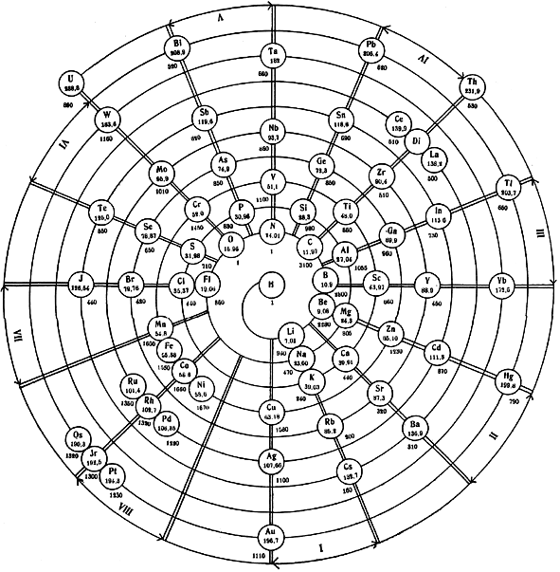
Entwicklung des Periodensystems
17th Jahrhundert: Nach wissenschaftlichem Stillstand im Mittelalter: Schrittweise Entdeckung der Grundelemente durch chemische Messmethoden
Fortschrittliche Entwicklung trotz mangelnder Kenntnisse über das Atom selbst
1869: Entwurf des ersten Periodensystems: gruppiert und sortiert nach aufsteigender Atommasse - Dmitri Mendelejew
1913: Untersuchung der Spektrallinien von Atomen: Bestätigung der Ordnung des Periodensystems - Henry Moseley
[06] Veraltete Darstellung des Periodensystems

Slide 16
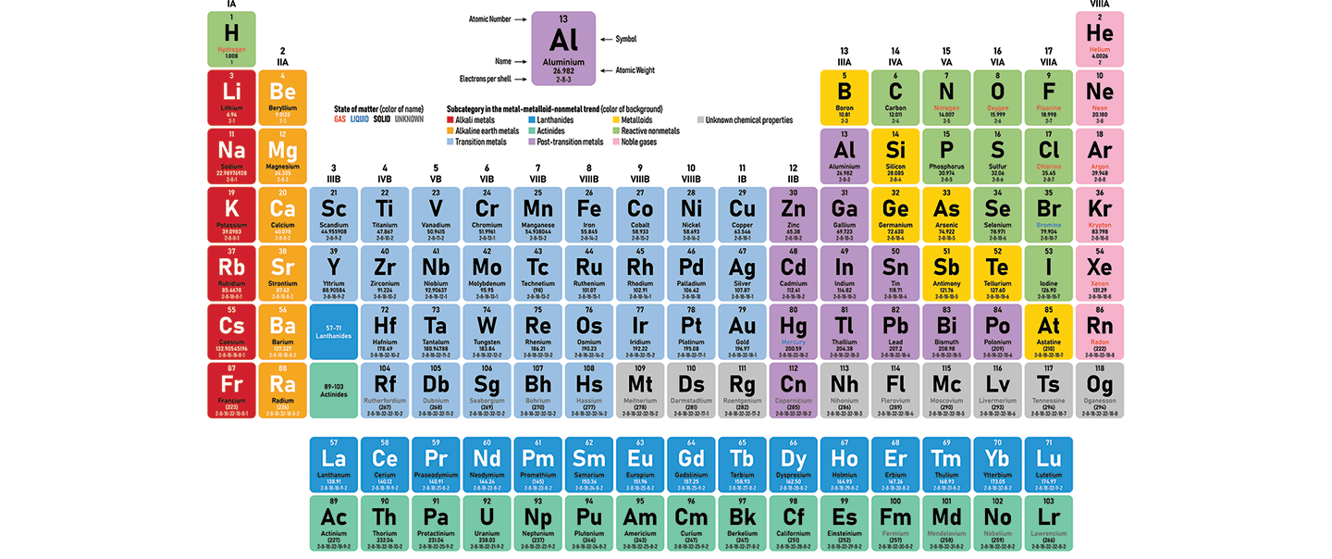
Das Periodensystem der Elemente

Slide 17
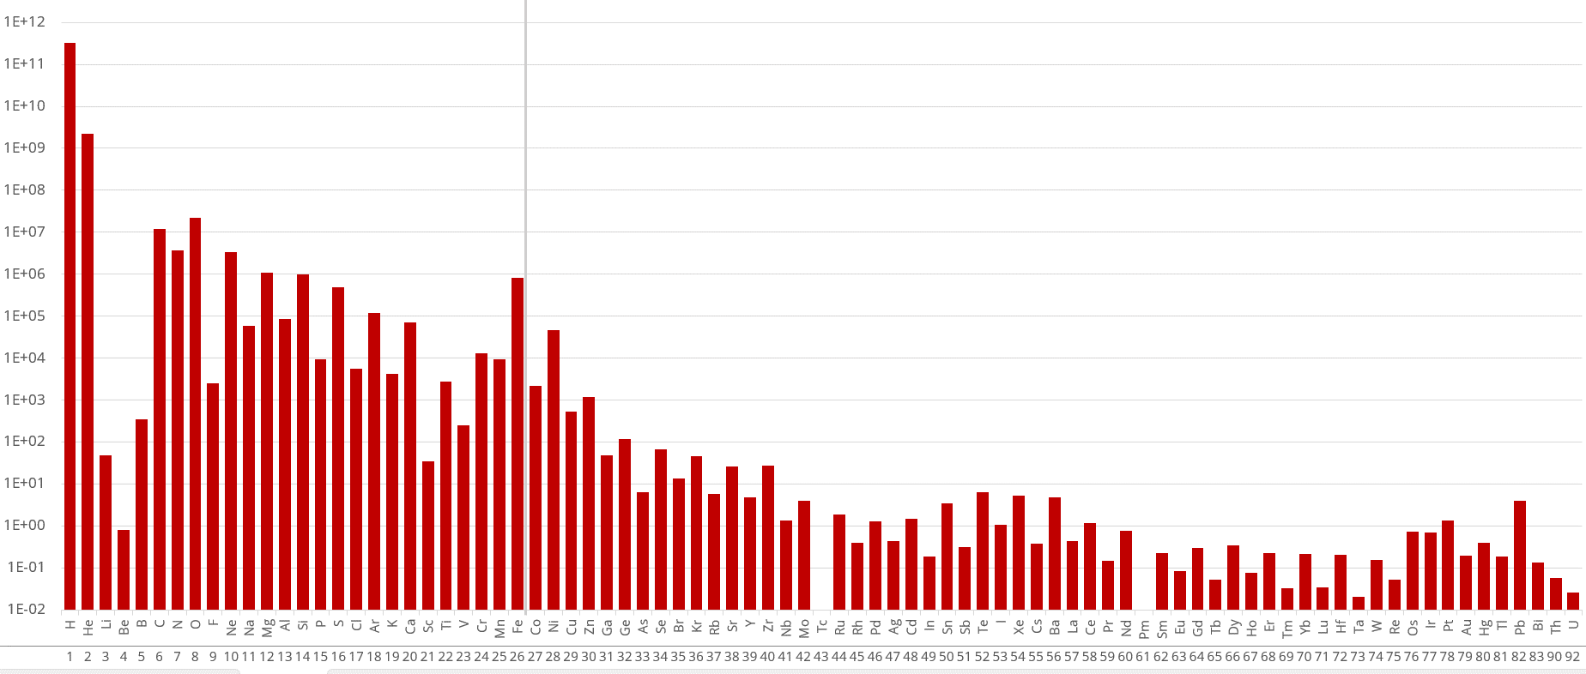
Häufigkeit der chemischen Elemente (Sonnensystem)
Relative Häufigkeit (logarithmisch)
Ordnungszahl Z
Notes:
Hinweise für Vermittler:
Erklären Sie die logarithmische Skala!
chemische Häufigkeiten sind eine der wichtigsten Beobachtungen der nuklearen Astrophysik

Slide 18
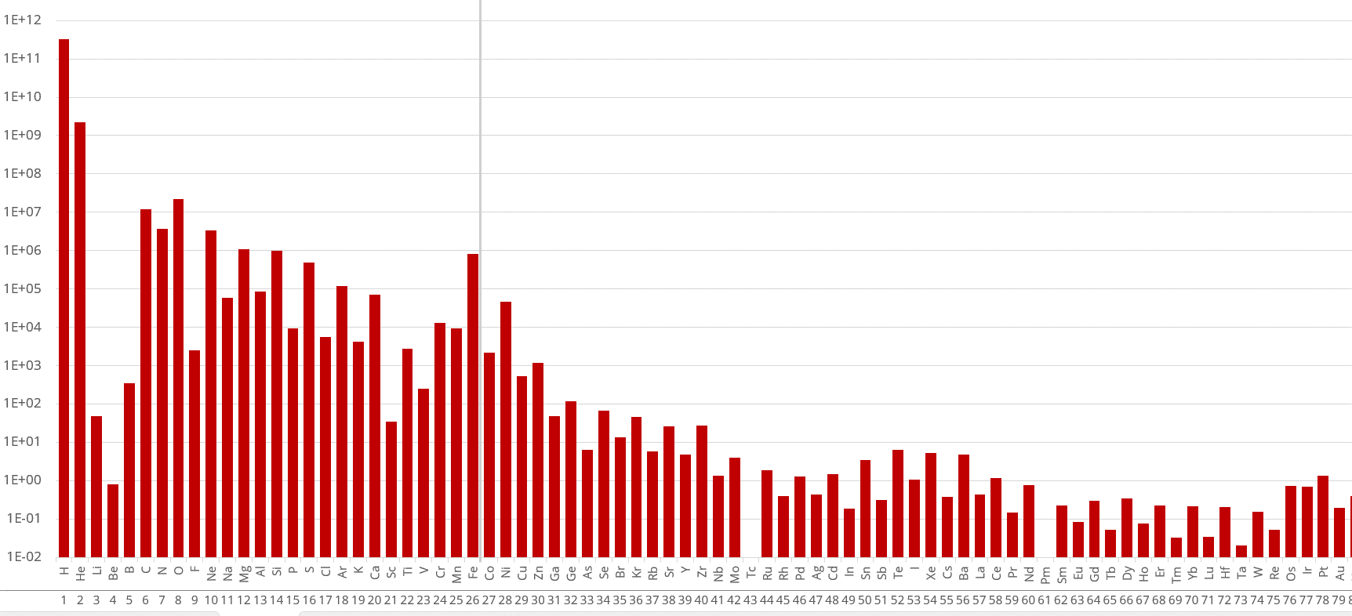
Häufigkeit der chemischen Elemente (Sonnensystem)
Aufgabe
Schaut euch die Häufigkeitsverteilung an. Was fällt auf?
Notes:
Hinweise für Vermittler:
Für diese Aufgabe kehren Sie zur vorherigen Folie zurück, um das größere Bild anzuzeigen
Was die Schüler beachten sollten:
Im Allgemeinen wird die Häufigkeit mit steigender Ordnungszahl geringer
Es gibt eine Spitze bei Eisen, die durch die graue Linie gekennzeichnet ist.
Eine Lücke bei Lithium & Beryllium
Bei einigen Elementen ist die Häufigkeit gleich Null (Sie könnten die Frage in den Raum werfen: "Woher wissen wir, dass diese Elemente tatsächlich existieren?")
Die Häufigkeit ist höher bei Elementen mit gerader Ordnungszahl
Sie müssen die Beobachtungen nicht erklären. Aber hier können Sie ihnen sagen, dass wir die Gründe für diese chemische Häufigkeit während der Masterclass herausfinden werden

Slide 19
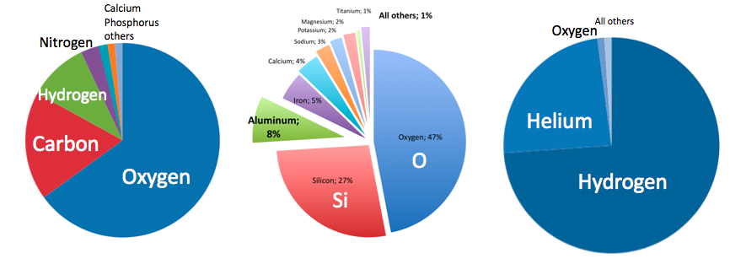
Häufigkeit der chemischen Elemente
Menschen
Erdkruste
Universum
[07] Verschiedene chemische Elementhäufigkeiten

Slide 20

Wie können wir den Ursprung der Elemente erforschen?
1.2 Felsenkeller-Labor
Notes:
Hinweise für Vermittler:
Wir empfehlen, das Video vorher herunterzuladen. Seien Sie immer auf eine schlechte Internetverbindung vorbereitet!
Dieses Video ist nur eine unkommentierte kurze Kameratour durch ein unterirdisches Ionenbeschleunigerlabor. Wenn Sie möchten, können Sie hier bereits einige der Geräte erklären, aber das wird später in der Masterclass noch vertieft werden. Der Hauptzweck des Videos ist
den Schülern einen Einblick in ein solches Labor zu geben (ohne unbedingt etwas zu erklären)
um Fragen aufzuwerfen, die später beantwortet werden
Warum ist das Labor unterirdisch?
Wofür sind die Geräte gedacht?
Was hat das mit der Beobachtung von Prozessen in Sternen zu tun?

Slide 21
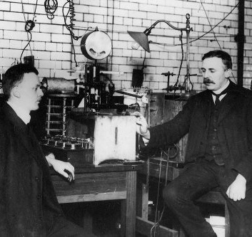
Teil II
Atomkerne &
ihre Eigenheiten

Slide 22
Was macht ein chemisches Element aus?

Slide 23
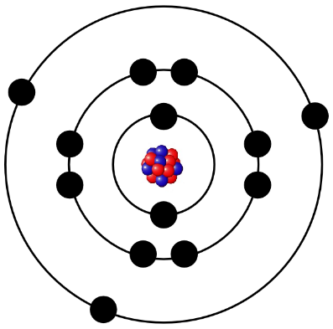
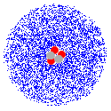
Der Atomkern
Ein Element wird durch die Anzahl der Protonen im Atomkern charakterisiert
Beispiel:
Sauerstoff ist das 8. Element im Periodensystem und hat 8 Protonen
Atomkern
  im Zentrum des Atoms
  ist 1/10000stel der Größe des Atoms
  vereinigt fast die gesamte Masse des Atoms in sich
Notes:
Hinweise für Vermittler:
Für fortgeschrittene Schüler: Diskutieren Sie kritisch das Bohrsche Atommodell und werfen Sie einen kurzen Blick auf die quantenmechanischen Eigenschaften.
Die (veraltete) Darstellung mit den Elektronenbahnen wird hier nur verwendet, um an das Bild von Atomen anzuknüpfen, das viele Schüler aus dem Chemieunterricht haben. Sie können sie gerne löschen.

Slide 24
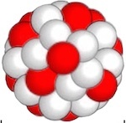
Beschriftung von Atomkernen
Atomkerne bestehen aus Protonen und Neutronen
Beispiel:
Sauerstoff hat 8 Protonen und zwischen 4 und 18 Neutronen

Slide 25
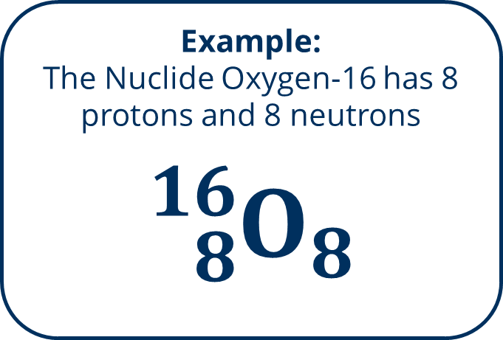
Beschriftung von Atomkernen
Eine Art von Atomkernen nennen wir Nuklid
  wird durch die Anzahl der Protonen und Neutronen bestimmt
Beispiel:
Das Nuklid Sauerstoff-16 hat 8 Protonen und 8 Neutronen
$${}_{8}^{16}{O_{8}}$$

Slide 26
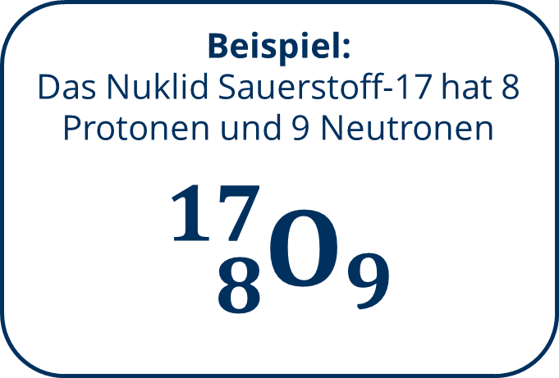
Beschriftung von Atomkernen
Eine Art von Atomkernen nennen wir Nuklid
  wird durch die Anzahl der Protonen und Neutronen bestimmt
Beispiel:
Das Nuklid Sauerstoff-17 hat 8 Protonen und 9 Neutronen
$${}_{8}^{17}{O_{9}}$$

Slide 27
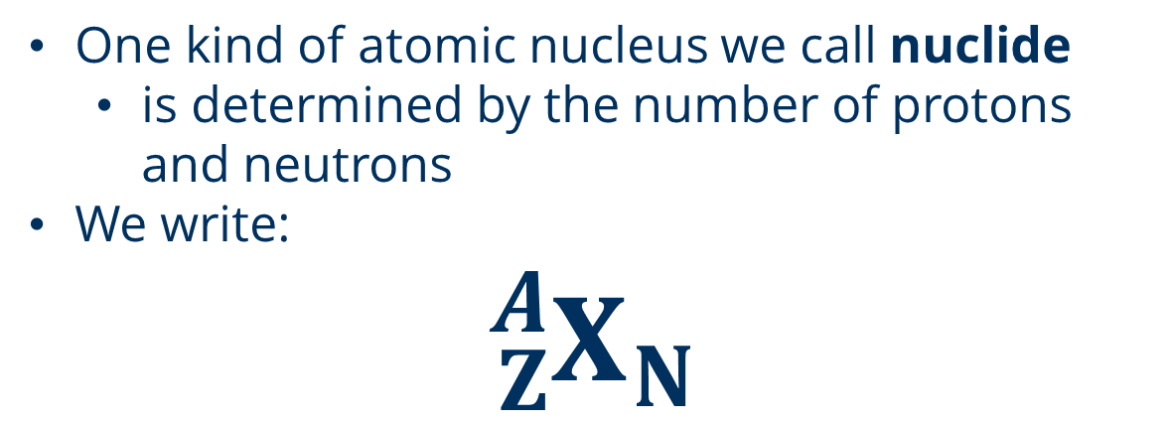
Beschriftung von Atomkernen
Eine Art von Atomkernen nennen wir Nuklid
  wird durch die Anzahl der Protonen und Neutronen bestimmt
Wir schreiben:
$${}_{Z}^{A}{X_{N}}$$
X... Element-Symbol
Z... Ordnungszahl / Protonenzahl
N... Neutronenzahl
A... Massenzahl
A = Z + N
Notes:
Hinweise für Vermittler:
Es ist sehr wichtig, dass die Schüler die Notation verstanden haben und anwenden können

Slide 28
Beschriftung von Atomkernen
Aufgabe
Wie viele Neutronen hat
Uran-238 hat?
Massezahl A
Chemisches Symbol
Protonenzahl Z

Slide 29
Beschriftung von Atomkernen
Aufgabe
Werft einen Blick auf die Nuklidkarte. Öffnet dazu
2.1 Interaktive Nuklidkarte
Notes:
Hinweise für Vermittler:
Geben Sie ihnen ein paar Minuten Zeit, um die interaktive Nuklidkarte zu erkunden. Nutzen Sie diese als Übergang zur nächsten Aufgabe mit den Kernreaktionen.

Slide 30
Wie können sich Atomkerne verändern?

Slide 31
Kernreaktionen
Aufgabe 1
Bildet Vierergruppen und teilt die Expertenaufgaben zu.
2.2 Gruppenpuzzle-Arbeitsblätter

Slide 32
Kernreaktionen
Aufgabe 2
Schließt euch in den Expertengruppen zusammen und bearbeitet gemeinsam die Expertenaufgaben.
Nutzt bei Bedarf die Nuklidkarte
2.1 Interaktive Nuklidkarte
Notes:
Hinweise für Vermittler:
Während die SchülerInnen an den Expertenaufgaben arbeiten, überprüfen Sie, ob sie alles richtig gemacht haben, bevor sie ihre Ergebnisse mit den Stammgruppen teilen

Slide 33
Kernreaktionen
Aufgabe 3
Findet euch wieder in den ursprünglichen Gruppen zusammen und arbeitet gemeinsam an den Stammgruppenaufgaben.

Slide 34
Warum finden Kernumwandlungen
statt?

Slide 35
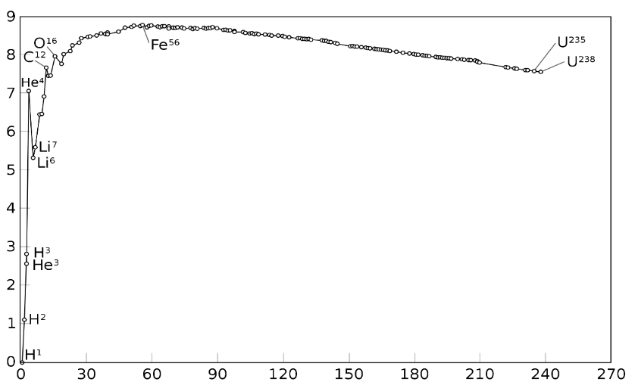
Bindungsenergie
Die Bindungsenergie ist ein Maß für die Stabilität eines Atomkerns
  Die Stabilität hängt von der Verteilung der Protonen- und Neutronenzahl sowie von komplexen Symmetriefaktoren ab
Kerne, die durch Kernumwandlungen in stabilere Zustände übergehen können, sind instabil (radioaktiv)
Kerne können auch durch Kernfusionen einen stabileren Zustand erreichen
Bindungsenergie pro Nukleon (MeV)
Massezahl A
Notes:
Hinweise für Vermittler:
Hier versuchen wir, alle nuklearen Prozesse aufzuschlüsseln und sie nur mit dem Konzept der Bindungsenergie zu erklären. Auch wenn dies eine starke Vereinfachung ist, hilft es, den Inhalt zu fokussieren.
Erklären Sie den Schülern, dass Atomkerne in einen stabileren Zustand übergehen "wollen" und dass Kernprozesse eingesetzt werden, um diesen Zustand zu erreichen.

Slide 36
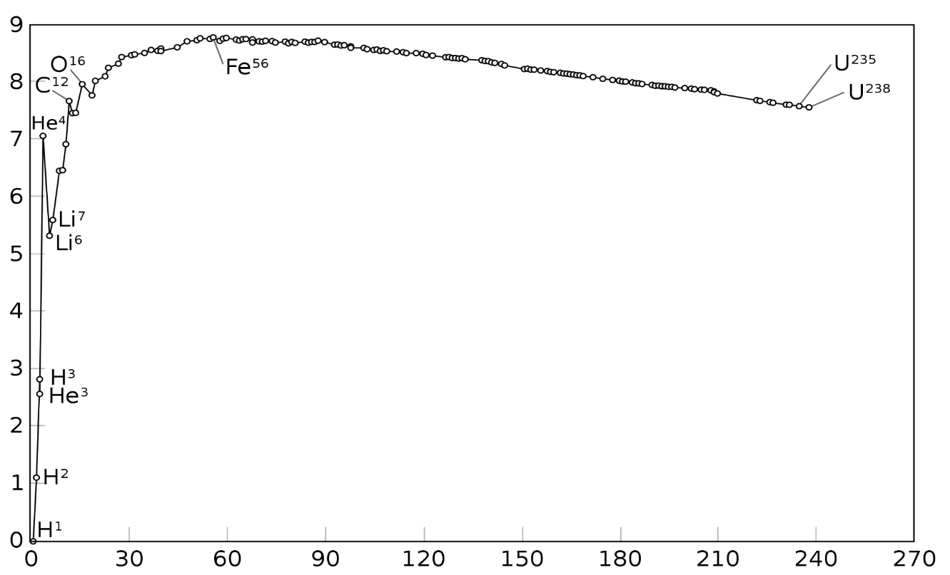
Bindungsenergie
Bindungsenergie pro Nukleon (MeV)
Massezahl A
Notes:
Hinweise für Vermittler:
Nach dem Teil über die Sternentwicklung wird das Konzept der Bindungsenergie verwendet, um die chemischen Häufigkeiten zu erklären. Aber zu diesem Zeitpunkt könnten Sie bereits den Eisengipfel und die Lithiumlücke erklären.

Slide 37
Die Nuklidkarte
Aufgabe
Probiert die 3D-Darstellung der Nuklidkarte aus
2.1 Interaktive Nuklidkarte
Notes:
Hinweise für Vermittler:
Sie können die 3D-Ansicht über das Symbol oben rechts mit den vier Balken aufrufen. Sie können die Ansicht schwenken und drehen, um einen Blick auf das Tal der Stabilität zu werfen.
Wenn Sie es vereinfachen wollen, verwenden Sie die Analogie "Skateboard in einer Halfpipe". Das Skateboard will in den "niedrigsten Zustand" in der Mitte der Pipe fahren und fährt nicht nach oben, es sei denn, es wird angeregt. Im Allgemeinen ist ein Nuklid um so instabiler, je weiter es sich vom Tal entfernt befindet. Das Gleiche gilt für das Skateboard, das schneller ist, wenn es am oberen Ende der Halfpipe startet.

Slide 38
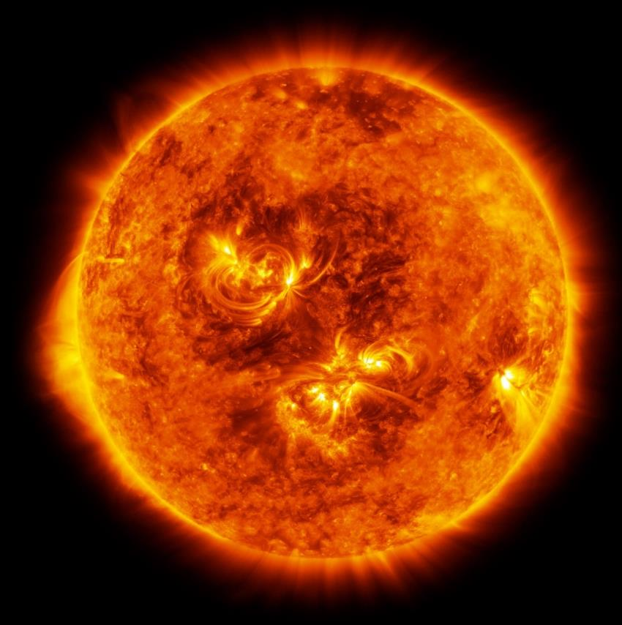
Kernreaktionen
Durch Kernfusion oder Kernumwandlung (Zerfall) können neue Atomkerne entstehen.
Diese Prozesse sind die Grundlage für die Bildung neuer Elemente!
[09] Illustration des Roten Überriesen Antares

Slide 39
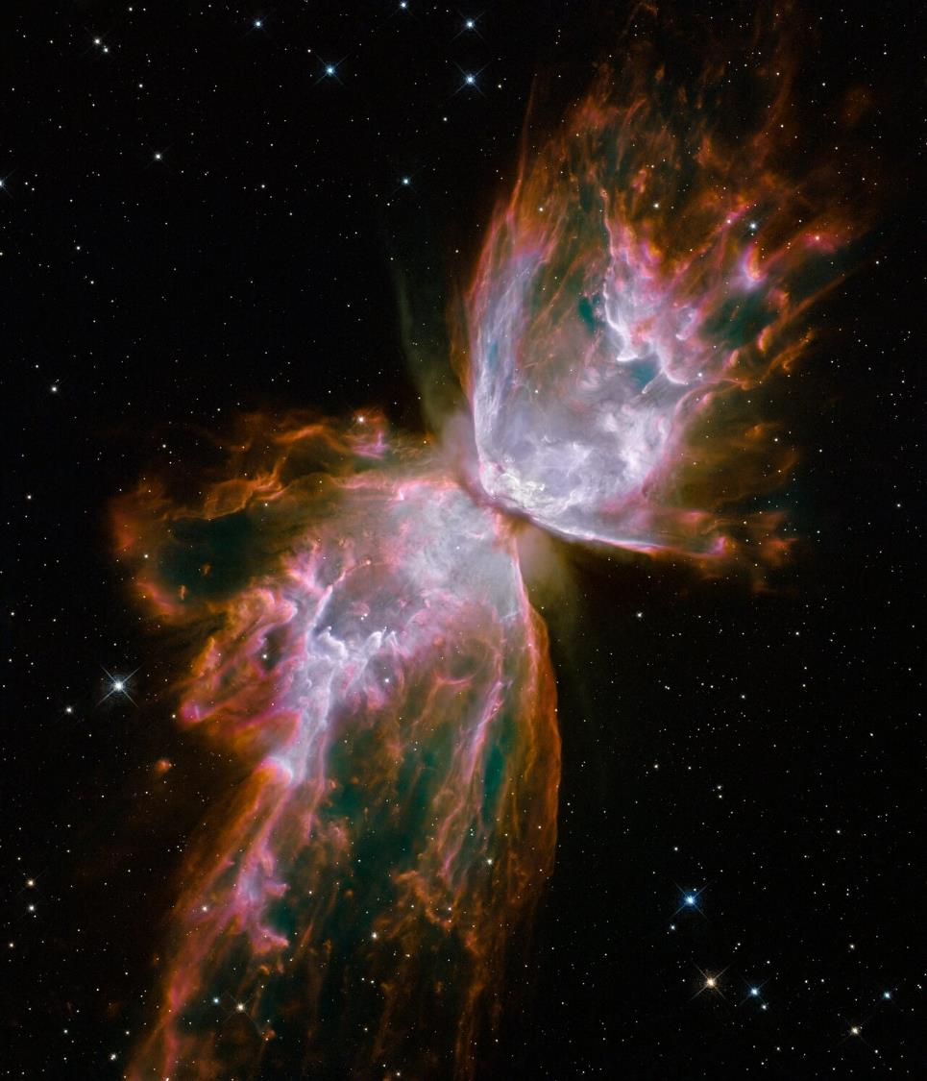
Teil III
Die Entwicklung eines
Sterns

Slide 40
Wo entstehen die
chemischen Elemente?

Slide 41
Stellare Entwicklung
Aufgabe
Wählt Sterne aus den
→ 3.1 Sternkarten
und ordnet sie im gemeinsamen Diagramm an.
Öffnen Sie dazu das
→ 3.2 HRD-Board

Slide 42
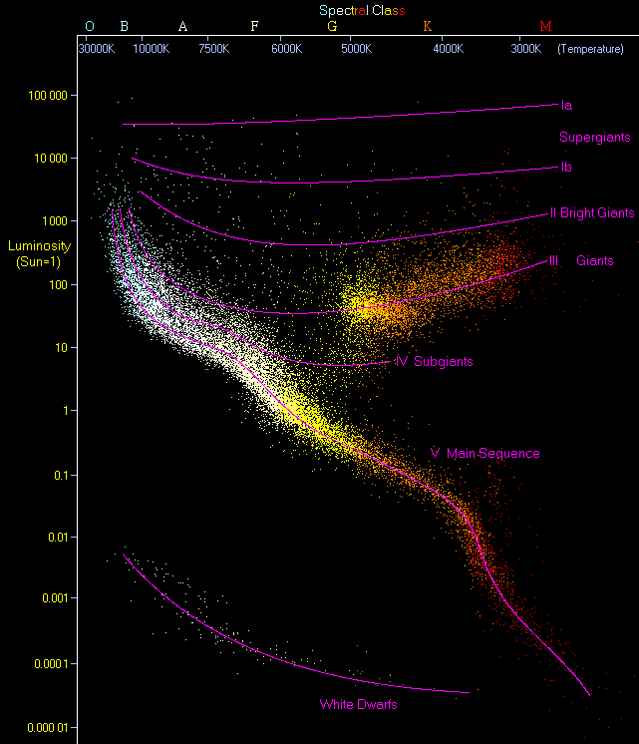
Notes:
Hinweise für Vermittler:
Verwenden Sie diese Abbildung des Hertzsprung-Russell-Diagramms zur Motivation für den folgenden Vortrag. Woher kommt diese Struktur? Warum sind die Sterne nicht gleichmäßig verteilt?

Slide 43
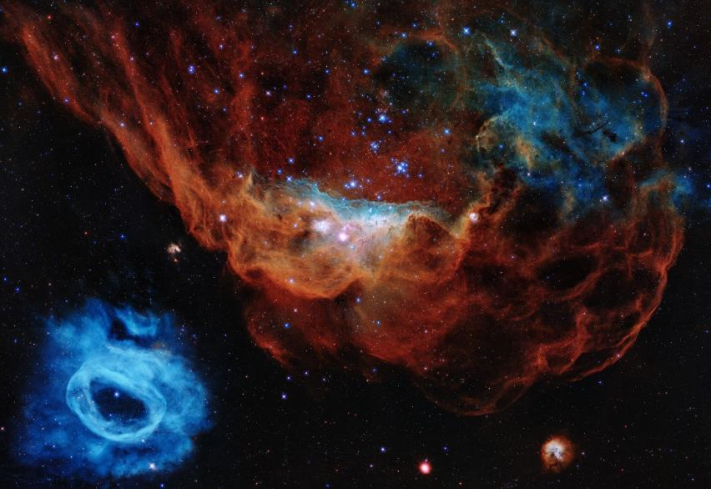
Stellare Entwicklung
In unserer Milchstraße bilden sich jedes Jahr etwa 5 Sterne.
Die Entstehung dauert ca. 1 Million - 100 Millionen Jahre
Ursprünglich durch die Kontraktion von Wasserstoffmolekülwolken (Gravitation).
[12] Die beiden Nebel NGC 2014 und NGC 2020 sind Teil einer Sternentstehungsregion in der großen Magellanschen Wolke, einer 163 000 Lichtjahre entfernten Galaxie in der Milchstraße.
Hubble/ESA, 2020
Notes:
Hinweise für Vermittler:
Auf den folgenden Folien werden mehrere Bilder verwendet, um verschiedene astronomische Objekte zu zeigen. Sie können einen Blick auf die verlinkten Quellen werfen und zusätzliche Informationen einfügen, wenn Sie möchten.

Slide 44
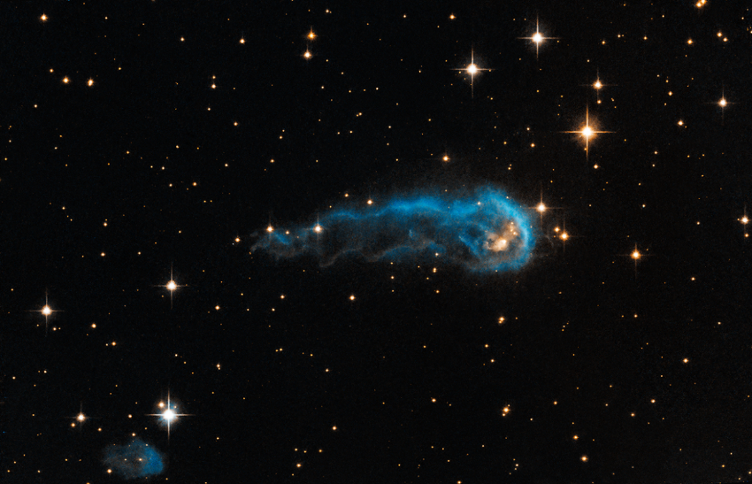
Stellare Entwicklung
Durch die Kontraktion entsteht ein Kern mit einer höheren Dichte (Gravitationskollaps)
Wenn die Masse groß genug ist, kollabiert die Wolke und es wird Wärmeenergie freigesetzt
Wenn die Dichte des Sterns hoch genug ist, kann die Strahlung nicht mehr aus der Hülle entweichen, so dass sich der Stern weiter aufheizt
[13] Der Kopf der sogenannten "Cosmic Caterpillar"-Gaswolke ist ein Protostern, der noch Material aus seiner äußeren Hülle aufnimmt und langsam kondensiert.
Hubble/ESA, 2013

Slide 45
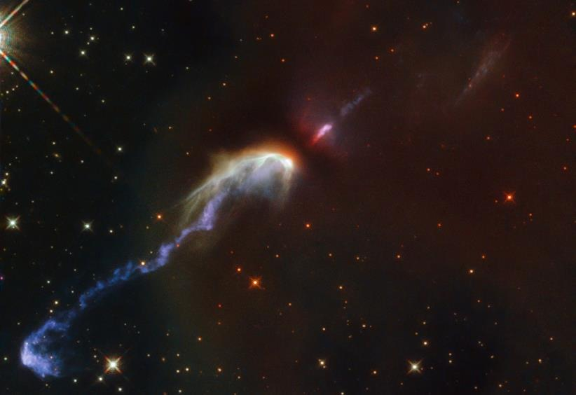
Stellare Entwicklung
Ein Protostern wird gebildet
Gravitationskraft nimmt zu
Äußere Moleküle stürzen in den Kern
Mehrere tausend Kelvin, Licht meist im Infrarotbereich
Die Temperatur wird erhöht, bis das Gas im Inneren ionisiert ist, das Gas wird zu Plasma
[14] Vom Protostern ausgestoßenes Gas, das auf Staubwolken trifft. Es sind zwei Jets sichtbar, die sich diametral vom Protostern im Zentrum wegbewegen.
Hubble/ESA, 2021
Notes:
Hinweise für Vermittler:
Reduzieren Sie die Erklärung thermodynamischer Prozesse auf das Zusammenspiel der bekannten physikalischen Grundgrößen (Masse, Dichte, Temperatur).

Slide 46
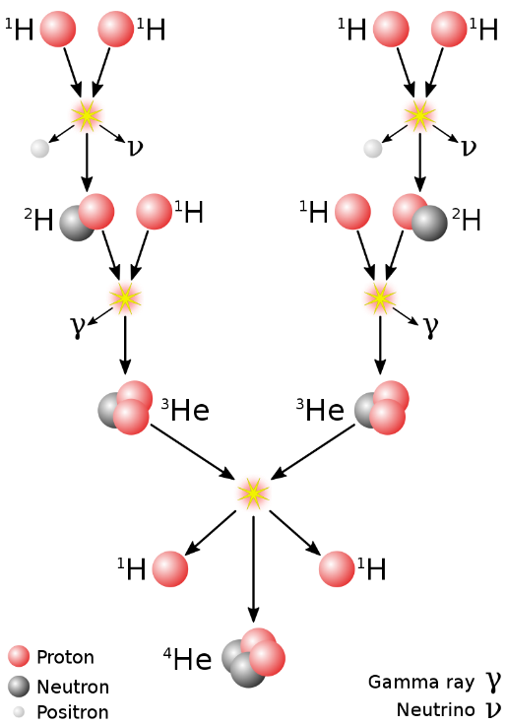
Stellare Entwicklung
Temperatur und Dichte sind hoch genug, damit die Atomkerne die Coulomb-Barriere überwinden können
Fusion von Wasserstoff: Helium wird gebildet und sammelt sich im Kern an
Strahlungs- & Gasdruck als Gegenkraft zur Gravitationskraft
Der Stern hat einen stabilen Zustand erreicht!
Hydrostatisches Gleichgewicht: Gravitation und Druck im Gleichgewicht
Notes:
Hinweise für Vermittler:
Behandeln Sie die gezeigte Reaktionskette nur in allgemeiner Form. Die Schüler müssen sie nicht auswendig lernen
Erklären Sie den stabilen Zustand eines Sterns: Gravitationskraft = Strahlungsdruck
=> Stern braucht Fusionsprozesse für stabilen Zustand!

Slide 47
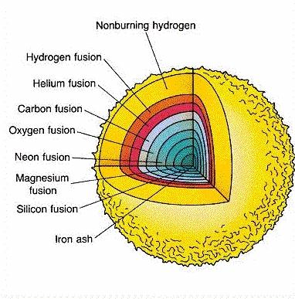
Stellare Entwicklung
Je höher das chemische Element, desto höher die Coulomb-Barriere
Wenn Temperatur und Dichte hoch genug sind, wird Heliumfusion möglich
Je nach Masse des Sterns können weitere Elemente verschmelzen
Der Stern durchläuft Lebensphasen, die mit den Kernfusionsprozessen gekoppelt sind

Slide 48
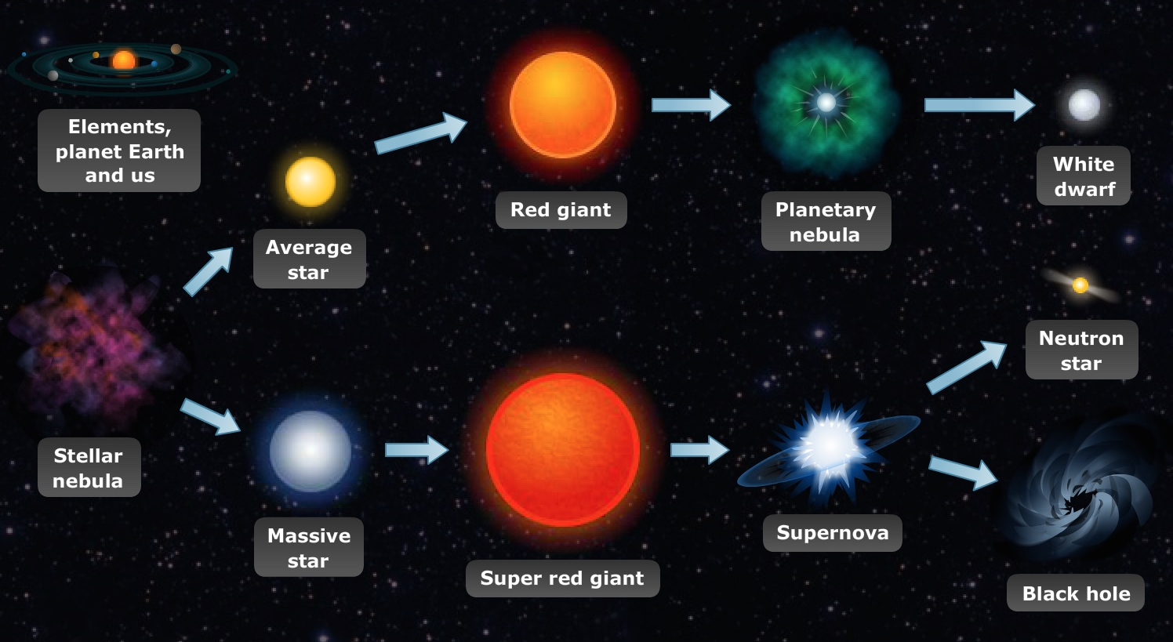
Stellare Entwicklung
[15] Lebensphasen der Sterne

Slide 49

Stellare Entwicklung
[10] Der planetare Nebel NGC 6302, auch Schmetterlingsnebel genannt, liegt in unserer Milchstraße, etwa 3800 Lj entfernt. In seinem Zentrum befindet sich ein sterbender Stern, der die fünffache Masse der Sonne hatte. Er hat seine Gashülle abgestoßen und setzt nun einen Strom von UV-Strahlung frei, der die ausgestoßene Materie sichtbar macht.
Hubble/ESA, 2009
Notes:
Hinweise für Vermittler:
Diese Objekte werden als Beispiele verwendet, um den Schülern einen Einblick in die verschiedenen Phänomene der Sternentwicklung zu geben

Slide 50
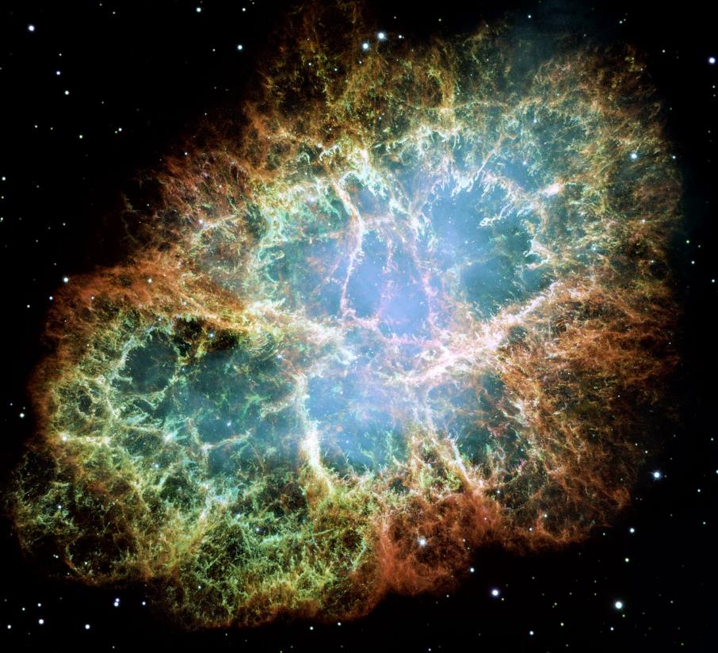
Stellare Entwicklung
[16] Der Krebsnebel, 6500 Lichtjahre entfernt im Sternbild Stier, ist das Ergebnis einer Supernova-Explosion, die Astronomen im Jahr 1054 beobachteten. In seinem Zentrum befindet sich ein extrem dichter Neutronenstern, der sich alle 33 Millisekunden einmal dreht und dabei rotierende leuchtturmartige Strahlen aus Radiowellen und sichtbarem Licht aussendet.
Hubble/ESA, 2017

Slide 51
Notes:
Hinweise für Vermittler:
Mit dem Stabilitätsprinzip lässt sich erklären, warum nur bestimmte Bereiche im HRD von Sternen "besetzt" sind

Slide 52
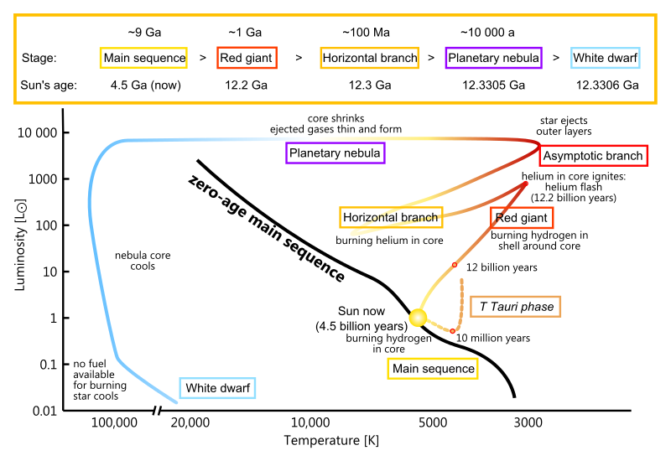
Die Geschichte unserer Sonne
Die Sonne wurde vor 4,5 Milliarden Jahren geboren
Sonne stabilisiert sich in der Hauptreihenfolge
Wasserstofffusion führt zu einem Heliumkern und einer Wasserstoffhülle
[17] PERSONALENTWICKLUNG

Slide 53
Die Geschichte unserer Sonne
Wasserstoff im Kern verbraucht, Kern zieht sich zusammen, wird heißer
Die Sonne dehnt sich aus, wird heller, aber kühler von außen
Die Sonne wird ein Roter Riese mit einer Wasserstoffhülle und einem Heliumkern

Slide 54
Die Geschichte unserer Sonne
Helium entzündet sich schlagartig im Kern
  Helium-Blitze
Die Temperatur im Inneren steigt, die Sonne wird heißer
Helium verbrennt im Kern:
3-Alpha-Prozess

Slide 55
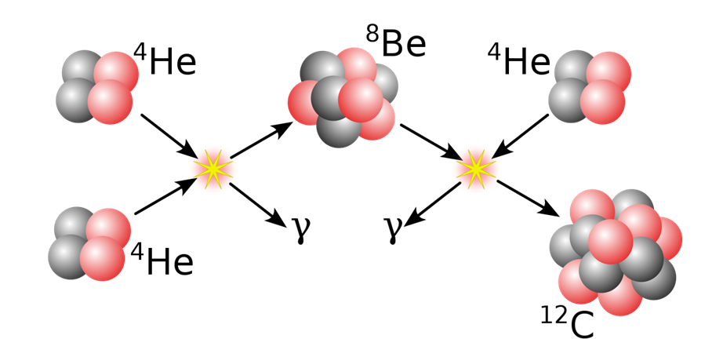
Die Geschichte unserer Sonne
Helium entzündet sich schlagartig im Kern
  Helium-Blitz
Die Temperatur im Inneren steigt, die Sonne wird heißer
Helium verbrennt im Kern:
3-Alpha-Prozess

Slide 56
Die Geschichte unserer Sonne
Helium im Kern verbraucht
Die Sonne hat jetzt eine Wasserstoffhülle, eine Heliumhülle und einen Kohlenstoff-/Sauerstoffkern
Die Sonne dehnt sich aus, wird heller, aber kühler von außen

Slide 57
Die Geschichte unserer Sonne
Die Sonne verliert mit jedem Wärmeimpuls an Masse, bis der Kern freigelegt ist
Abgestoßene Hülle bildet einen planetaren Nebel
Freigelegter Kern bildet Weißen Zwerg
  kühlt schnell ab, keine weiteren Reaktionen möglich
  Besteht hauptsächlich aus Kohlenstoff und Sauerstoff
  Etwa die Masse der Sonne und die Größe der Erde

Slide 58
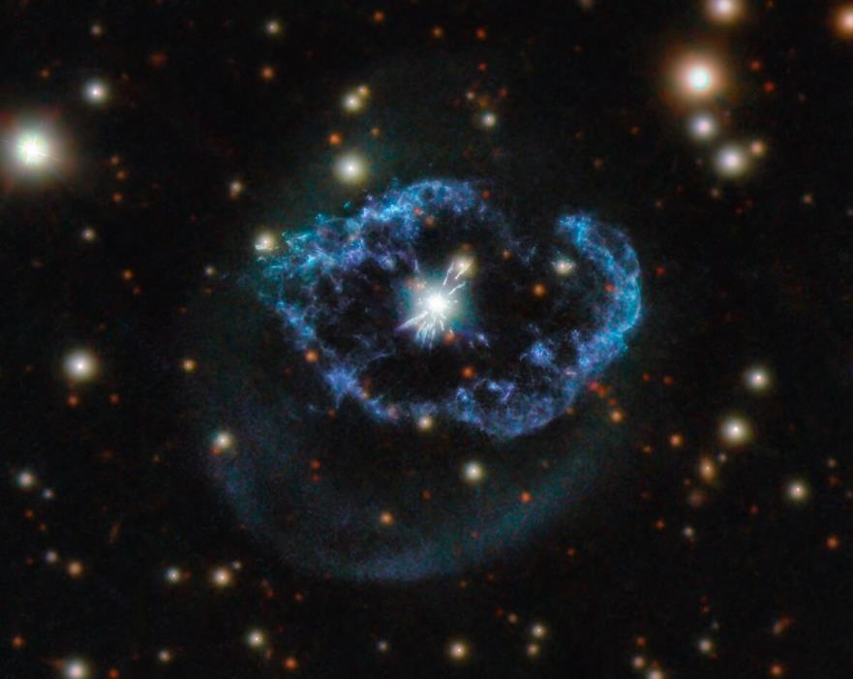
Die Geschichte unserer Sonne
Die Sonne verliert mit jedem Wärmeimpuls an Masse, bis der Kern freigelegt ist
Abgestoßene Hülle bildet einen planetaren Nebel
Freigelegter Kern bildet Weißen Zwerg
  kühlt schnell ab, keine weiteren Reaktionen möglich
  Besteht hauptsächlich aus Kohlenstoff und Sauerstoff
  Etwa die Masse der Sonne und die Größe der Erde
[18] Ein planetarer Nebel in Cygnus
Hubble/ESA, 2021

Slide 59
Häufigkeit der chemischen Elemente (Sonnensystem)

Slide 60
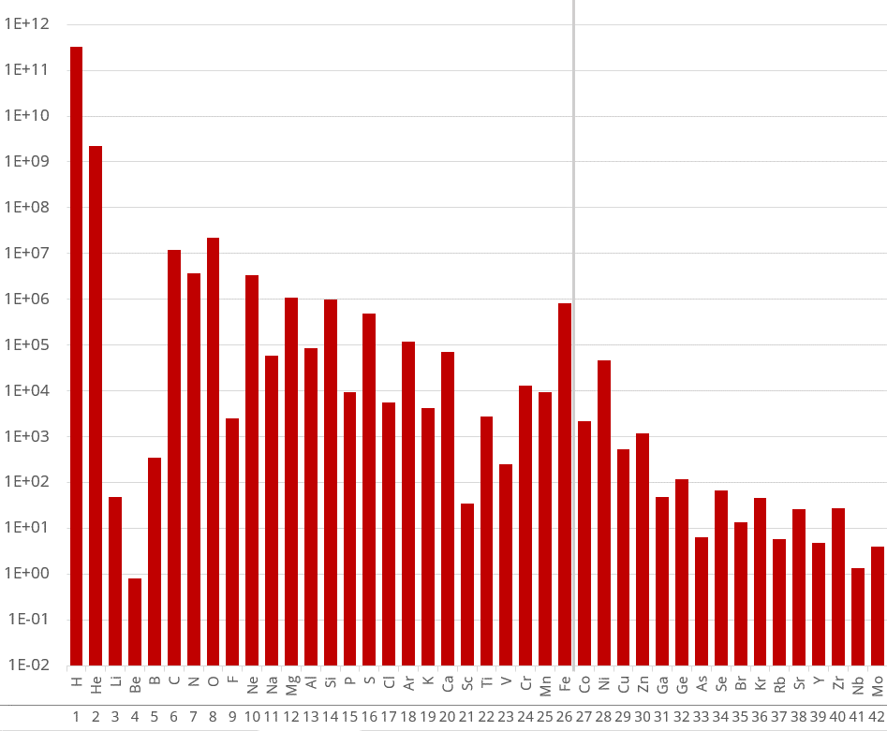
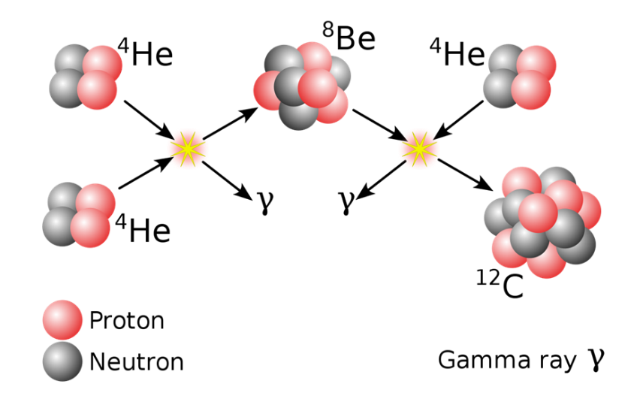
Häufigkeit der chemischen Elemente (Sonnensystem)
Notes:
Hinweise für Vermittler:
Jetzt können wir unser Verständnis der Prozesse in Sternen nutzen, um die Elementhäufigkeiten zu erklären. Die Lithiumlücke kann mit dem 3a-Prozess erklärt werden, der Li und Be überspringt. Be8 ist nur ein instabiler Zwischenzustand (aufgrund der höheren Bindungsenergie von Helium)

Slide 61
Häufigkeit der chemischen Elemente (Sonnensystem)
Elemente bis hin zu Eisen können durch Kernfusion in stellaren Prozessen synthetisiert werden
Dadurch gibt es einen erhöhten Eisengehalt
Notes:
Hinweise für Vermittler:
Der Begriff "stellare Prozesse" ist hier sehr allgemein gehalten
Natürlich entstehen die meisten chemischen Elemente nicht, wie bisher gezeigt, durch einfache Fusionen in stabilen Sternen, sondern in explodierenden massereichen Sternen, explodierenden weißen Zwergen usw.
Entscheiden Sie, wie detailliert Sie hier vorgehen wollen, je nach Kenntnisstand der Schüler

Slide 62
Bindungsenergie
Bindungsenergie pro Nukleon (MeV)
Massezahl A
Notes:
Hinweise für Vermittler:
Betonen Sie den Zusammenhang zwischen Bindungsenergie und Elementhäufigkeit

Slide 63
Bindungsenergie
???
Kernfusion
Bindungsenergie pro Nukleon (MeV)
Massezahl A
Notes:
Hinweise für Vermittler:
Verwenden Sie dies als Einleitung für das nächste Kapitel

Slide 64
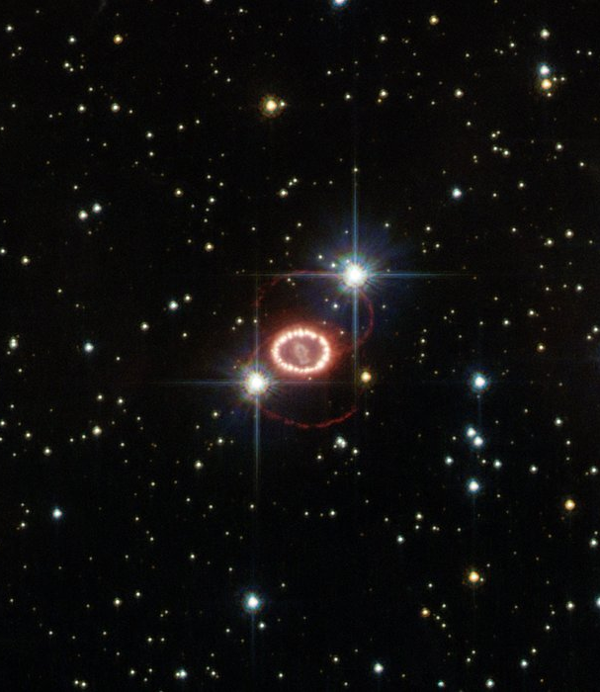
Teil IV
Auf zu
Höheren Elementen!

Slide 65
Wie können schwerere Elemente synthetisiert werden?
Notes:
Hinweise für Vermittler:
Geben Sie den Schülern Zeit, über diese Frage nachzudenken.
Wenn sie sich an die Coulomb-Grenze und die verschiedenen Kernreaktionen aus dem Gruppenpuzzle erinnern können, sollte ihnen selbst einfallen, dass der Neutroneneinfang ein wichtiger Prozess dafür sein könnte.

Slide 66
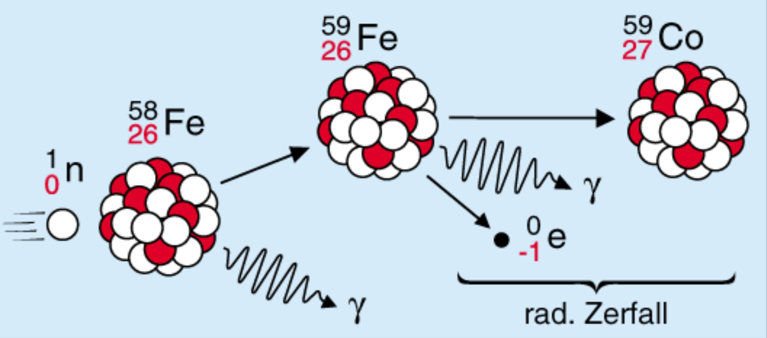
Neutroneneinfang
Radioaktive Umwandlung
Notes:
Hinweise für Vermittler:
Betrachten Sie den Neutroneneinfang als eine besondere Art der Kernfusion. Im Grunde handelt es sich um eine Kernfusion, die nicht mit der Coulomb-Barriere zu kämpfen hat.
In Anbetracht des bisherigen Wissens der Schüler könnte sich die Frage stellen: "Warum sollte ein solcher Prozess stattfinden, wenn Fe-58 bereits stabil ist?"
Die einfachste Antwort, die nur auf den bisher diskutierten Konzepten beruht (auch wenn sie nicht die genaueste ist), wäre:
"Das freie Neutron selbst ist instabil und eine Fusion mit dem Fe-58 sorgt für ein insgesamt stabileres physikalisches System"

Slide 67
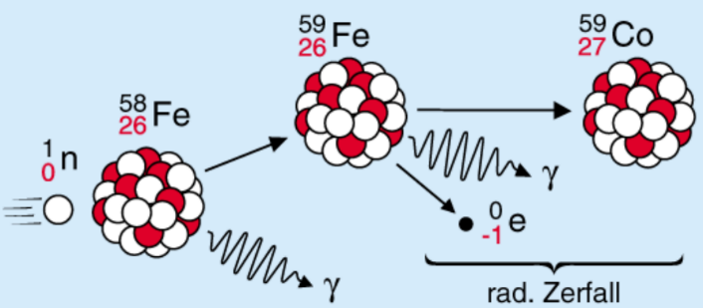

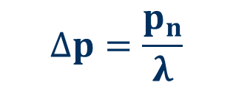
Neutroneneinfang
Das Eisen-59 kann eine weitere Neutroneneinfangreaktion durchlaufen, bevor es zerfällt
Das Wahrscheinlichkeitsverhältnis, ob das Nuklid zerfällt oder stattdessen eine Kette von Neutroneneinfangreaktionen ausgelöst wird, hängt von dem Neutronenfluss ab
Radioaktive Umwandlung
$$∆p=\frac{p_{n}}{λ}$$
$$p_{n}…Neutron Capture Rate \\ λ …Decay Rate$$

Slide 68
Das Nuklidrennen-Brettspiel
Aufgabe
Verwenden Sie die Nuklidkarte als Spielbrett, um Neutroneneinfangprozesse zu erforschen.
→ 4.1 Spielregeln
→ 4.2 Spielbrett

Slide 69
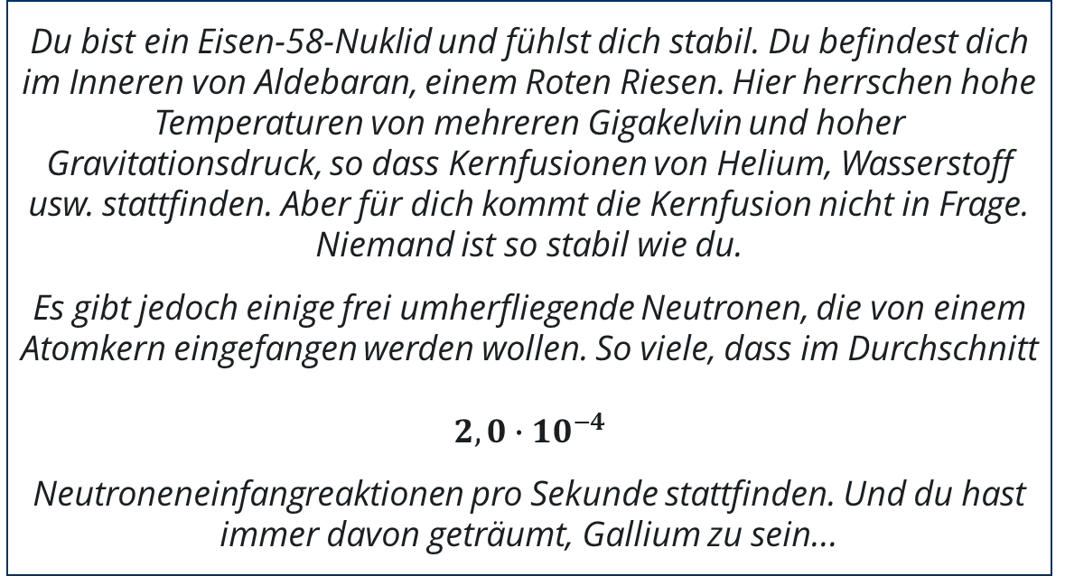
Das Nuklidrennen-Brettspiel
Szenario 1
Du bist ein Eisen-58-Nuklid und fühlst dich stabil. Du befindest dich im Inneren von Aldebaran, einem Roten Riesen. Hier herrschen hohe Temperaturen von mehreren Gigakelvin und hoher Gravitationsdruck, so dass Kernfusionen von Helium, Wasserstoff usw. stattfinden. Aber für dich kommt die Kernfusion nicht in Frage. Niemand ist so stabil wie du.
Es gibt jedoch einige frei umherfliegende Neutronen, die von einem Atomkern eingefangen werden wollen. So viele, dass im Durchschnitt
$$2,0∙{10}^{−4}$$
Neutroneneinfangreaktionen pro Sekunde stattfinden. Und du hast immer davon geträumt, Gallium zu sein...
Notes:
Hinweise für Vermittler:
Natürlich ist es eine extreme Vereinfachung, anzunehmen, dass die Neutroneneinfangrate für jedes Nuklid gleich ist (sie variiert sogar extrem).
Optional können Sie nach dem Brettspiel das Bild auf Folie 72 zeigen und die Annäherung erklären.
Entscheiden Sie erneut, wie detailliert Sie hier vorgehen wollen, je nach Kenntnisstand der Schüler

Slide 70
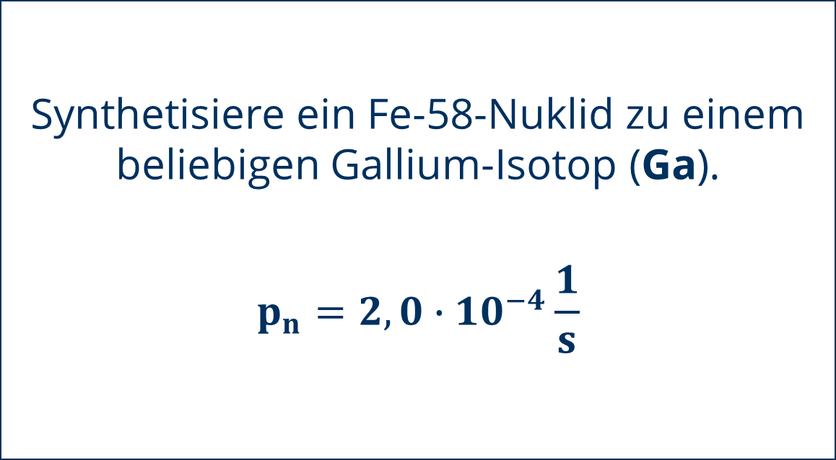
Das Nuklidrennen-Brettspiel
Szenario 1
Synthetisiere ein Fe-58-Nuklid zu einem
beliebigen Gallium-Isotop (Ga).
$$p_{n}=2,0∙{10}^{−4}\frac{1}{s}$$
Notes:
Hinweise für Vermittler:
Die Spielregeln sind für die Schüler vielleicht etwas schwieriger zu verstehen, als man denkt.
Für den Anfang ist es gut, die ersten Schritte gemeinsam mit den Schülern zu machen, damit jeder das Prinzip versteht.

Slide 71
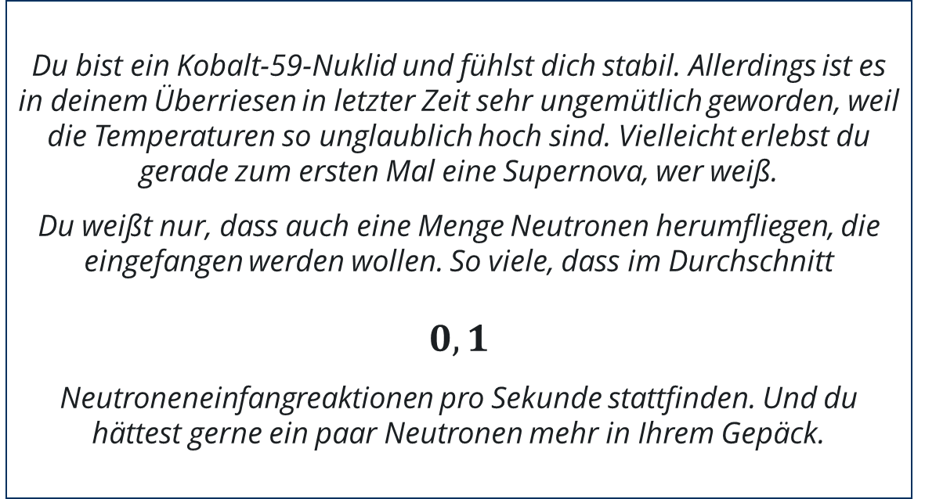
Das Nuklidrennen-Brettspiel
Szenario 2
Du bist ein Kobalt-59-Nuklid und fühlst dich stabil. Allerdings ist es in deinem Überriesen in letzter Zeit sehr ungemütlich geworden, weil die Temperaturen so unglaublich hoch sind. Vielleicht erlebst du gerade zum ersten Mal eine Supernova, wer weiß.
Du weißt nur, dass auch eine Menge Neutronen herumfliegen, die eingefangen werden wollen. So viele, dass im Durchschnitt
$$0,1$$
Neutroneneinfangreaktionen pro Sekunde stattfinden. Und du hättest gerne ein paar Neutronen mehr in Ihrem Gepäck.
Notes:
Hinweise für Vermittler:
Natürlich ist es eine extreme Vereinfachung, anzunehmen, dass die Neutroneneinfangrate für jedes Nuklid gleich ist (sie variiert sogar extrem).
Optional können Sie nach dem Brettspiel das Bild auf Folie 72 zeigen und die Annäherung erklären.
Entscheiden Sie erneut, wie detailliert Sie hier vorgehen wollen, je nach Kenntnisstand der Schüler

Slide 72
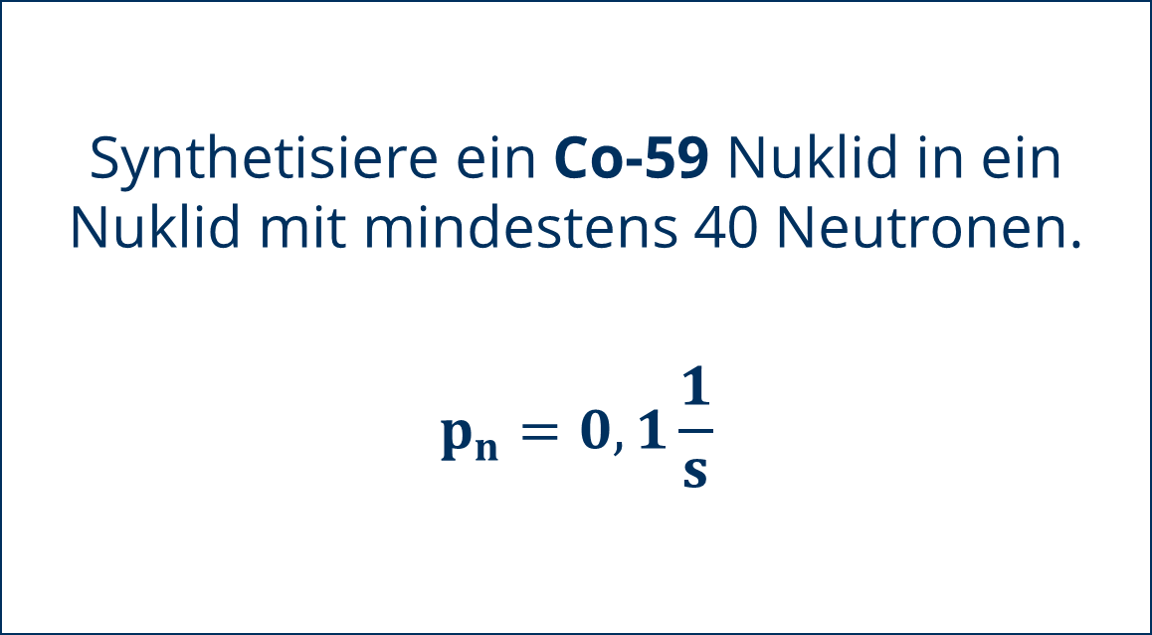
Das Nuklidrennen-Brettspiel
Szenario 2
Synthetisiere ein Co-59 Nuklid in ein Nuklid mit mindestens 40 Neutronen.
$$p_{n}=0,1\frac{1}{s}$$

Slide 73
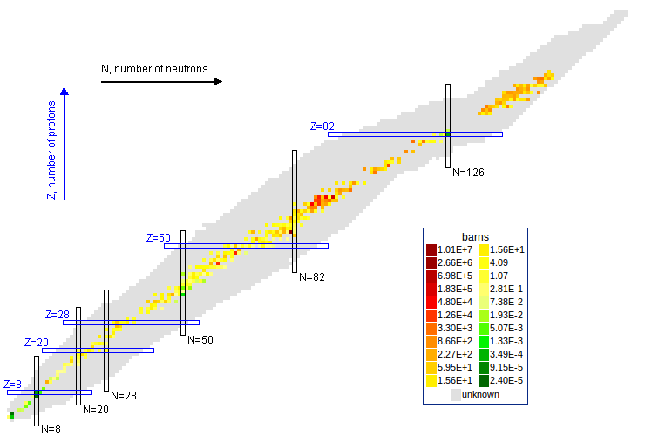
[20] Thermischer Wirkungsquerschnitt für Neutroneneinfang
Notes:
Hinweise für Vermittler:
Diese Seite ist optional und kann auf Wunsch gelöscht werden. Sie dient dazu, die Annäherung an das Spiel zu erklären. Sie zeigt den Querschnitt des thermischen Neutroneneinfangs.
Es ist nicht zwingend notwendig, hier die Einheit Barn zu erklären. Wichtiger ist, dass die Schüler verstehen, dass die Reaktionswahrscheinlichkeit bzw. -rate nicht für alle Nuklide gleich ist und sehr stark variiert (Exponenten von -5 bis +7 beachten).

Slide 74
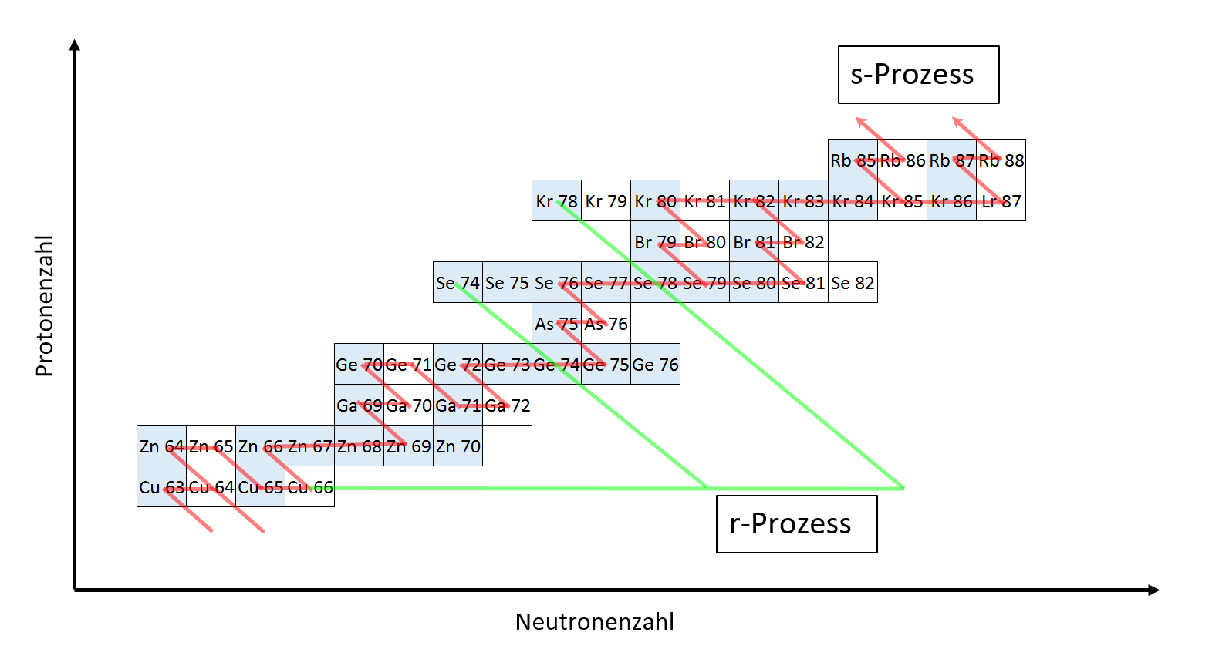
S- und R-Prozesse
s-Prozess
s-Prozess (langsam)
  Bei relativ niedrigen Temperaturen und Neutronenflußdichten.
  Hauptsächlich in AGB-Sternen während des Schalenbrennens
  Langsame Reaktionskette über mehrere stabile Zwischennuklide
Protonenzahl
r-Prozess
Neutronenzahl
r-Prozess (schnell)
  Bei sehr hohen Neutronenflussdichten und Temperaturen
  Schnelle Kette von Einfangreaktionen
  Vermutlich bei Supernovae und Neutronensternverschmelzungen
Notes:
Hinweise für Vermittler:
Verdeutlichen Sie den Unterschied zwischen diesen beiden Prozessen, indem Sie auf die Szenarien des Spiels verweisen (Szenario 1 -> s-Prozess, Szenario 2 -> r-Prozess)
Um genau zu sein, ist Szenario 2 eher ein Zwischenprozess - echte r-Prozesse wären im Spiel sehr langweilig ;) - aber das Prinzip wird trotzdem klar

Slide 75
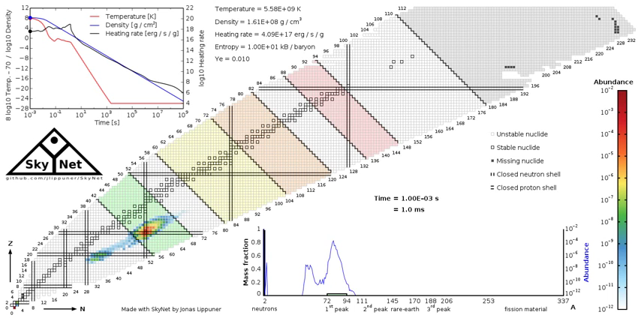
R-Prozess in Aktion
Notes:
Notes for Facilitators:
Use this Animation to repeat the r-process and emphasize the complex branching of the reaction chain
repeat the Animation if needed
There are a lot of informations in this animation. Get the students to focus on the important ones
The Nuclide Chart with element abundance as color code.
The time displayed under the chart
The temperature curve (red curve top left)
Above the Nuclide Chart you can see the assumed initial values – The Temperature is important here so that the students get an impression of the scale

Slide 76
Woher kommen die Neutronen eigentlich?

Slide 77
Neutronenquellen
Es gibt eine Vielzahl von Reaktionsketten, bei denen Nebenprodukte entstehen, z. B. Neutrinos und Photonen bei der Wasserstoffverbrennung
Gibt es Fusionsketten, in denen freie Neutronen erzeugt werden?
Die Suche nach Neutronenquellen

Slide 78
Bindungsenergie
Neutroneneinfang
Kernfusion
Bindungsenergie pro Nukleon (MeV)
Massezahl A
Notes:
Hinweise für Vermittler:
Verwenden Sie dies als Einleitung für das nächste Kapitel

Slide 79
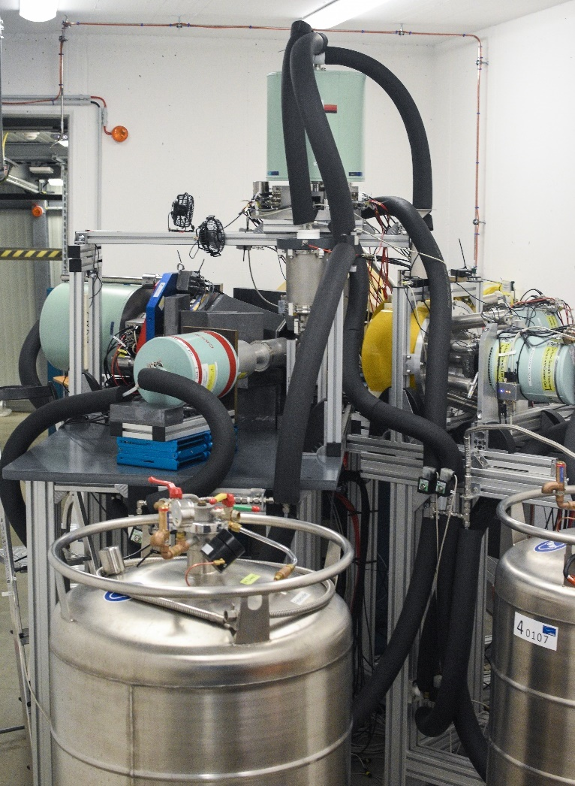
Teil V
Sterne im Labor

Slide 80
Wie können wir die nuklearen Prozesse im Inneren von Sternen untersuchen?
Astronuclear Nibbles
Notes:
Hinweise für Vermittler:
Wir empfehlen, das Video vorher herunterzuladen. Seien Sie immer auf eine schlechte Internetverbindung vorbereitet!

Slide 81
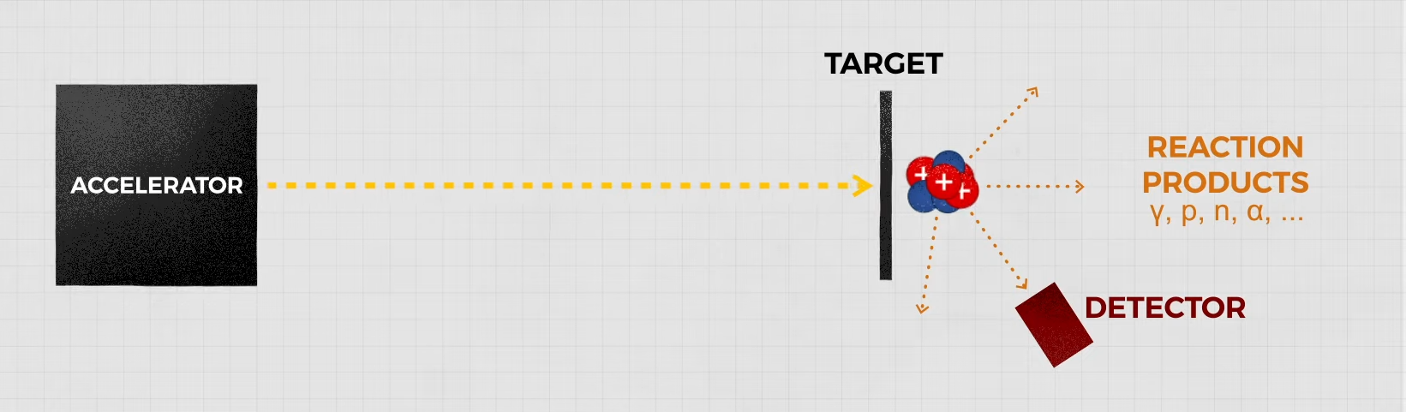
Messungen der Kernreaktion
[22] Schematischer Aufbau eines kernphysikalischen Experiments
Notes:
Hinweise für Vermittler:
Auf dieser und der nächsten Folie können Sie einige der Inhalte des Videos wiederholen.
Entscheiden Sie je nach Kenntnisstand der SchülerInnen, wie sehr Sie hier ins technische Detail gehen wollen

Slide 82
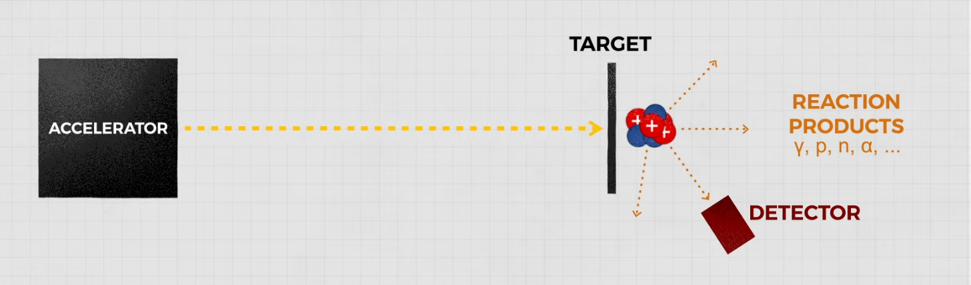

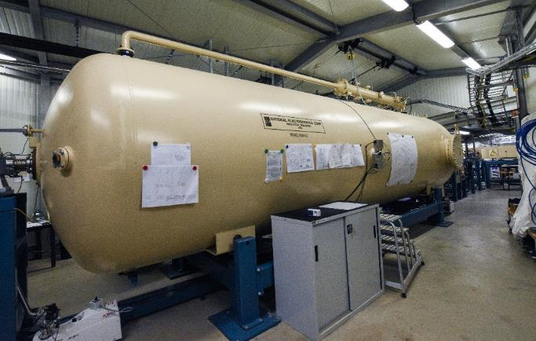
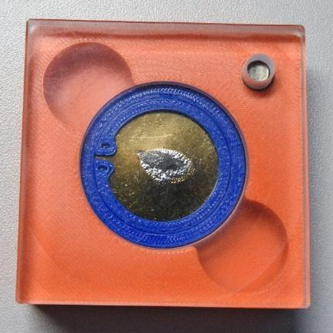
Messungen der Kernreaktion
Pelletron-Beschleuniger im Felsenkeller-Labor
Festes Stickstofftarget
Mehrere Detektoren umgeben das Ziel
Notes:
Hinweise für Vermittler:
Auf dieser Folie können Sie einige der Inhalte des Videos wiederholen.
Entscheiden Sie je nach Kenntnisstand der SchülerInnen, wie sehr Sie hier ins technische Detail gehen wollen

Slide 83

Ziel der Messung
Zu untersuchende Reaktion:
$${}_{7}^{14}{N+{}_{2}^{4}{He→{}_{9}^{18}{F+γ}}} \\ {}_{9}^{18}{F+e^{−}}→{}_{8}^{18}{O+ν_{e}} \\ {}_{8}^{18}{O+{}_{2}^{4}{He→{}_{10}^{22}{Ne}}} \\ {}_{10}^{22}{Ne}+{}_{2}^{4}{He}→{}_{12}^{25}{Mg+n}$$
Eine der vielen Reaktionsketten, die eine wichtige Neutronenquelle sein könnten
Insbesondere müssen wir für jede Reaktion wissen, wie viele Kernfusionsereig-nisse pro Sekunde in einem Stern mit einer bestimmten Temperatur stattfinden

Slide 84
Photonen Energie
Zu prüfende Reaktion:
$${}_{7}^{14}{N+{}_{2}^{4}{He→{}_{9}^{18}{F+γ}}}$$
Die bei der Kernfusion freigesetzte Energie entspricht der kinetischen Energie der Photonen
Wir untersuchen die Photonenenergie, um die Reaktionswahrscheinlichkeit der Reaktion zu bestimmen.

Slide 85
Photonen Energie
Aufgabe
Löst die Aufgaben 1 und 2 auf dem Arbeitsblatt zu zweit.
→ 5.1 Datenanalyse

Slide 86

Photonenenergie
Anzahl Ereignisse
Energie [keV]

Slide 87
Photonenenergie
Aufgabe
Bearbeitet zu zweit die Aufgabe 3 auf dem Arbeitsblatt.
→ 5.1 Datenanalyse
→ 5.2 Termschema
→ 5.3 Interaktives Histogramm

Slide 88

Termschema
Energie [keV]

Slide 89


Wirkungsquerschnitt
Ist ein Maß für die Wahrscheinlichkeit einer Reaktion mit dem Ziel (Einheit cm² oder barn).
Gibt die "Größe des Ziels" an
Wichtige experimentell-physikalische Größe zur Beschreibung von Reaktionsraten
... Wirkungsquerschnitt
...Zählrate
...Anzahl der Projektile
... Detektionswahrscheinlichkeit
... Targetdichte
$$σ=\frac{N}{N_{P}∙p∙d}$$
[23] Schema Wirkungsquerschnitt

Slide 90
Wirkungsquerschnitt
Aufgabe
Bearbeitet zu zweit die Aufgabe 4 auf dem Arbeitsblatt.
→ 5.1 Datenanalyse
→ 5.4 Data Board

Slide 91


Reaktionsrate
Maß für die Wahrscheinlichkeit einer Reaktion bei einer bestimmten Temperatur
Sie gibt an, wie viele Reaktionen in einer Region des Raums pro Sekunde stattfinden
Die stellare Reaktionsrate hängt stark von der Temperatur ab
Reaktionsgeschwindigkeit [ ]
Temperatur [GK]
Die eigentliche Formel für die Reaktionsgeschwindigkeit!
Notes:
Hinweise für Vermittler:
Die Formel muss nicht erklärt werden. Sie dient nur dazu, den Schülern zu zeigen, dass die Kernastrophysik auch sehr anspruchsvoll sein kann. Sie ist eigentlich hinter dem Webtool zur Datenanalyse versteckt, so dass die Schüler sich nicht damit befassen müssen

Slide 92
Reaktionsgeschwindigkeit
Aufgabe
Bearbeitet zu zweit die Aufgabe 5 auf dem Arbeitsblatt.
→ 5.1 Datenanalyse
→ 5.3 Interaktives Histogramm

Slide 93
Ungewissheiten
Aufgabe
Welche Annäherungen mussten wir bei der Datenanalyse vornehmen?
Diskutiert qualitativ die Messunsicherheit unserer Ergebnisse und die möglichen Fehlerquellen.
Notes:
Hinweise für Vermittler:
Dabei ist es sehr wichtig zu beachten, dass bei den Berechnungen und Messungen sehr starke Vereinfachungen und Annäherungen vorgenommen werden - nicht alle wurden den Schülern transparent gemacht.
Die wichtigsten Punkte, die hier erörtert werden sollten
Der Einfluss des Hintergrunds und die Näherung, die wir für die Subtraktion davon verwendet haben
Die sehr starke Temperaturabhängigkeit, die schon bei kleinen Abweichungen zu starken Unterschieden in den Ergebnissen führt.
Die Tatsache, dass wir versuchen, viele Einzelphotonen-Ereignisse zu untersuchen und eine Unsicherheit in der möglichen Entdeckung selbst (Stichwort Entdeckungswahrscheinlichkeit)

Slide 94

Zusammenfassung
Die Reaktion findet in AGB-Sternen (Roten Riesen) statt.
Sie ist der Beginn einer Reaktionskette, die als eine der wichtigsten Neutronenquellen für die s-Prozess-Nukleosynthese gilt
Durch Beobachtung der Energie des Photons konnten wir die Reaktionsrate berechnen
Die Berechnung der Reaktionsrate hilft uns zu verstehen, welche Prozesse in einem Stern mit welcher Wahrscheinlichkeit ablaufen und hilft uns somit auch, bessere Modelle von Sternen zu entwickeln.
[24] Der AGB-Stern 119 Tauri

Slide 95

Zusammenfassung
Wir haben herausgefunden, welche Nuklearen Prozesse Sterne antreiben
Wir haben gelernt, dass die Bildung von schwereren Elementen nur durch Neutroneneinfangprozesse möglich ist, weshalb es in Sternen freie Neutronen geben muss
Wir haben eine bestimmte Reaktion untersucht, die eine Neutronenquelle sein könnte, um herauszufinden, wie oft diese Reaktion unter angenommenen Umständen auftritt
Die in der Reaktionsrate enthaltene Information ist ein wichtiger Baustein, um zu verstehen, wie die Prozesse in Sternen ablaufen
Notes:
Hinweise für Vermittler:
Die Schüler könnten aus den Augen verlieren, warum die Datenanalyse eigentlich durchgeführt wurde. Nutzen Sie die Wiederholung, um das Ganze wieder zusammenzuführen.

Slide 96
Zusammenfassung
Die nukleare Astrophysik ist ein komplexes Zusammenspiel von kernphysikalischen Experimenten, Sternmodellen, astronomischen Beobachtungen usw.
Chemische Elemente werden in den Prozessen erzeugt, die unser gesamtes Universum antreiben
Die Häufigkeit chemischer Elemente ist ein Indikator für die kosmische Evolution
Mit Hilfe der Nuklearen Astrophysik versuchen wir, die Geschichte und Entwicklung unseres Universums zu rekonstruieren.

Slide 97
Brainstorming
Aufgabe
Öffnet das
1.1 Brainstorming-Board
Diskutiert eure Antworten vom Anfang. Würdet ihr einige der Fragen jetzt anders beantworten?

Slide 98





Eine Menge offener Fragen
Was ist mit all den anderen
Nukleosynthese-Prozessen?
Wie entwickelt sich eine Galaxie?
Was passiert in einem Neutronenstern und bei der Verschmelzung von Neutronensternen?
Woher kommen eigentlich die ersten Elemente?
Was können wir mit Hilfe der Nuklearen Astrophysik über den Urknall erfahren?
Heute haben wir nur an der Oberfläche der Welt der Nuklearen Astrophysik gekratzt!
[26]
[25] Starbust Galaxy M82
[01] Pillars of Creation
Notes:
Hinweise für Vermittler:
Achtung, ein paar Animationen auf dieser Folie
Es ist wichtig, den Studenten klarzumachen, dass wir nur einen Zeh in das wissenschaftliche Feld der Nuklear-Astrophysik gesetzt haben.
Ziel ist es hier nicht, alle Fragen zu beantworten, sondern vielmehr weitere Fragen aufzuwerfen, um eine Beschäftigung mit dem Thema auch nach der Masterclass zu motivieren.

Slide 99
Das Ende einer Reise durch die Elemente

